Slide 1

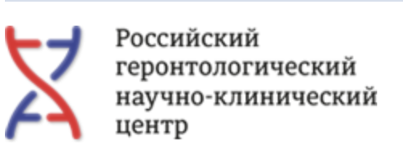
Анемия у лиц пожилого и старческого возраста: дифференциальный диагноз, тактика ведения и прогноз
Российский национальный
исследовательский
медицинский университет
имени Н.И. Пирогова
Ховасова Н.О.
к.м.н., доцент кафедры болезней старения ФДПО, ст. научный сотрудник лаборатории заболеваний костно-мышечной системы

Slide 2
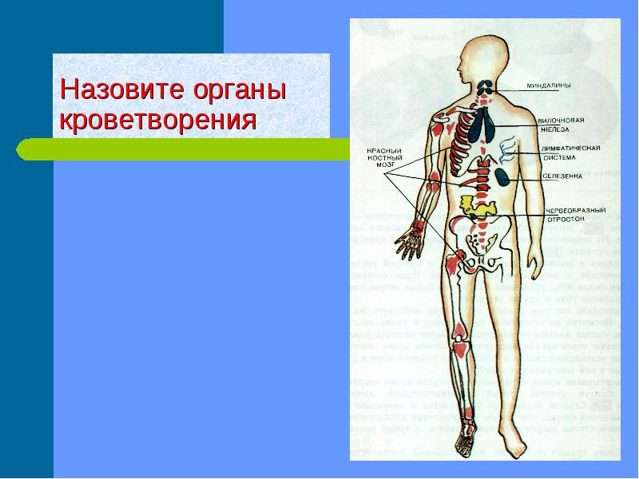
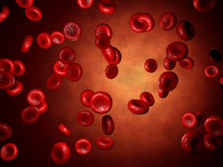
Снижение гемоглобина в пожилом возрасте: норма или патология?
В органах кроветворения в первую очередь появляются признаки морфологической инволюции:
атрофия вилочковой железы и миндалин – в юности
20-25 лет селезенка достигает максимального размера, затем постепенно уменьшается
25 лет - в бедренной и большой берцовой кости красный КМ практически исчезает, к 60 годам- в плоских костях
лимфатические узлы - фиброзно-жировое перерождение
Но! в периферической крови в норме количество форменных элементов и уровень гемоглобина остается одинаков в любом возрасте

Slide 3
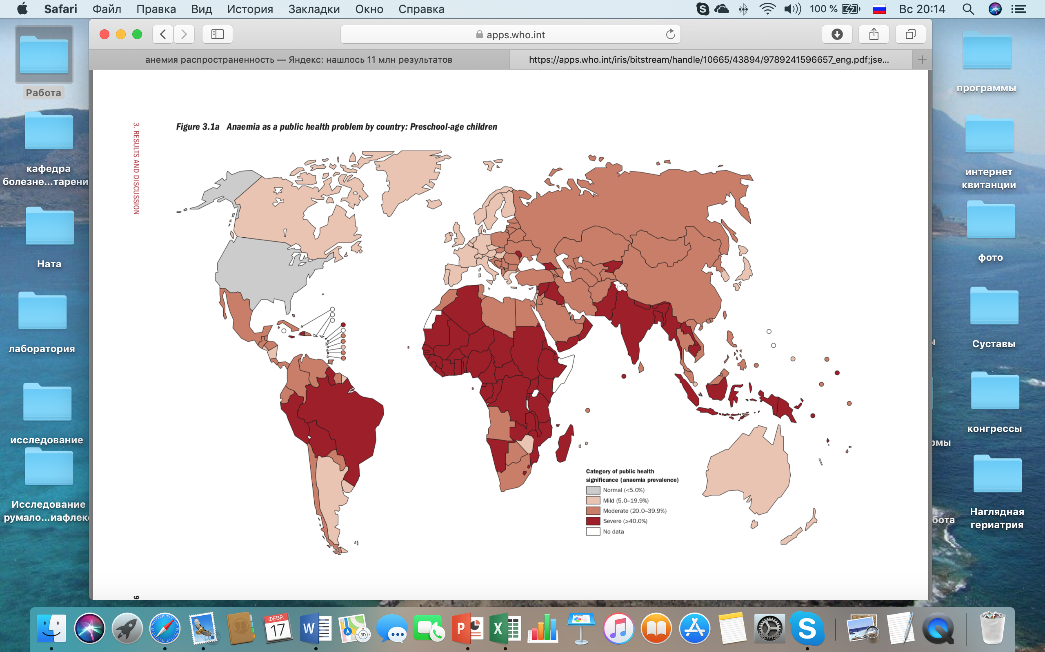
Распространенность анемии в разных странах мира (ВОЗ)
de Benoist B et al., eds. Worldwide prevalence of anaemia 1993-2005.
WHO Global Database on Anaemia Geneva, World Health Organization

Slide 4
Распространенность анемии (ВОЗ)
Группа населения | Распространенность анемии |  | Группа населения, подверженная анемии
Женщины | 30.2 | 28.7-31.6 | 468 | 446-491
Мужчины | 12.7 | 8.6-16.9 | 260 | 175-345
Пожилые | 23.9 | 18.3-29.4 | 164 | 126-202
Все население | 24.8 | 22.9-26.7 | 1620 | 1500-1740
de Benoist B et al., eds. Worldwide prevalence of anaemia 1993-2005.
WHO Global Database on Anaemia Geneva, World Health Organization

Slide 5
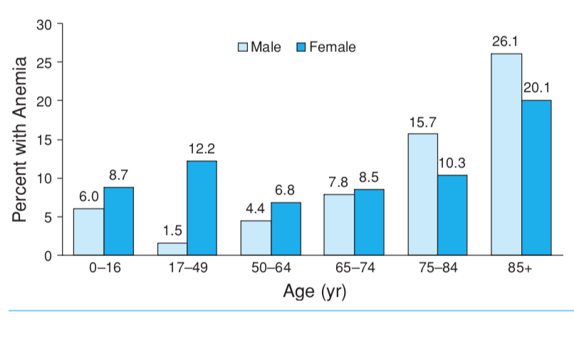
Распространенность анемии у пожилых
Penninx BW, Guralnik JM, Onder G, et al. Anemia and decline in physical performance among older adults. Am J Med. 2003;115:105–110.

Slide 6
Распространенность анемии у пожилых в зависимости от наблюдения
Популяция | Место проживания | Мужчины | Женщины
Амбулаторные пациенты | США | 4,4 | 3,9
 | Европа | 7,9 | 3,3
Дома престарелых | США | 48 | 48
Наблюдаемые гериатром | Европа | 61 | 39
Eisenstaedt R., Penninx B.W., Woodman R.C. Anemia in the elderly: current understanding and emerging concepts // Blood Rev. 2006; 20(4): 213–26.

Slide 7

Автономность пожилого пациента
Когнитивный статус
Индивидуально компенсированные соматические заболевания
Отсутствие сенсорных дефицитов
Возможность самостоятельного передвижения

Slide 8
Влияние анемии на автономность пожилого пациента
Когнитивный статус
Индивидуально компенсированные соматические заболевания
Возможность самостоятельного передвижения
Отсутствие сенсорных дефицитов
Нарастание когнитивных нарушений
Повышение риска развития деменции
Повышение риска делирия
старческая астения
снижение автономности
снижение качества жизни
повышение риска смерти
Возрастает риск возникновения ХСН
Повышение частоты развития инфаркта миокарда 2 типа
Повышение риска фибрилляции предсердий
Повышение риска падений и переломов
1. Felker GM, Shaw LK, Stough WG, O'Connor CM. Am Heart J. 2006 Feb;151(2):457–62.)
2. Fairweather-Tait SJ, Wawer AA, Gillings R, Jennings A, Myint PK (2014) Iron status in the elderly. Mech Ageing Dev 136–137:22–28
3. Astor B. C., Coresh J., Heiss G. et al. Kidney function and anemia as risk factors for coronary heart disease and mortality: the Atherosclerosis Risk in Communities (ARIC) Study // Am Heart J. 2006. Feb; 151 (2). P. 492–500.
4. Arora H, Sawhney JPS, Mehta A, Mohanty A. Anemia profile in patients with congestive heart failure a hospital based observational study.Indian Heart Journal Volume 70, Supplement 3, December 2018, Pages S101-S104

Slide 9
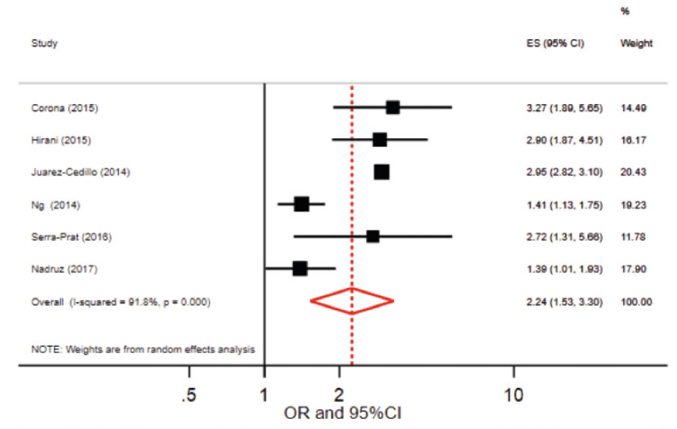
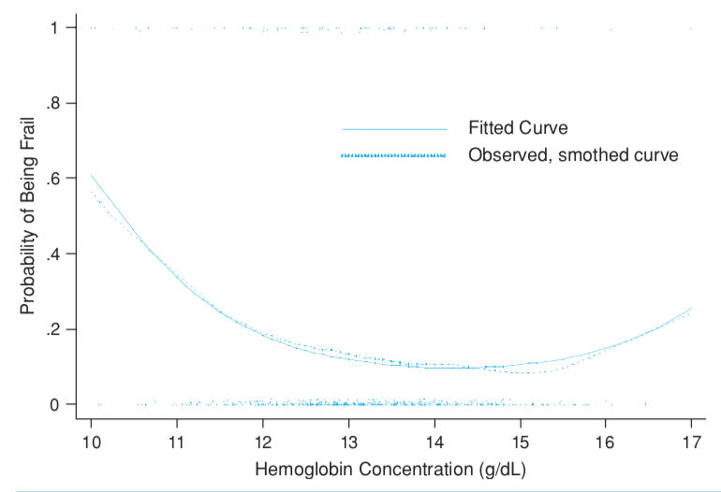
Анемия и старческая астения
Большое значение анемия имеет в развитии синдрома frailty
Старческая астения встречается в 2 раза чаще у пожилых пациентов с анемией
The Relationship between Anaemia and Frailty: A Systematic Review and Meta-Analysis of Observational Studies. J Nutr Health Aging. 2018;22(8):965-974.
doi: 10.1007/s12603-018-1049-x.

Slide 10
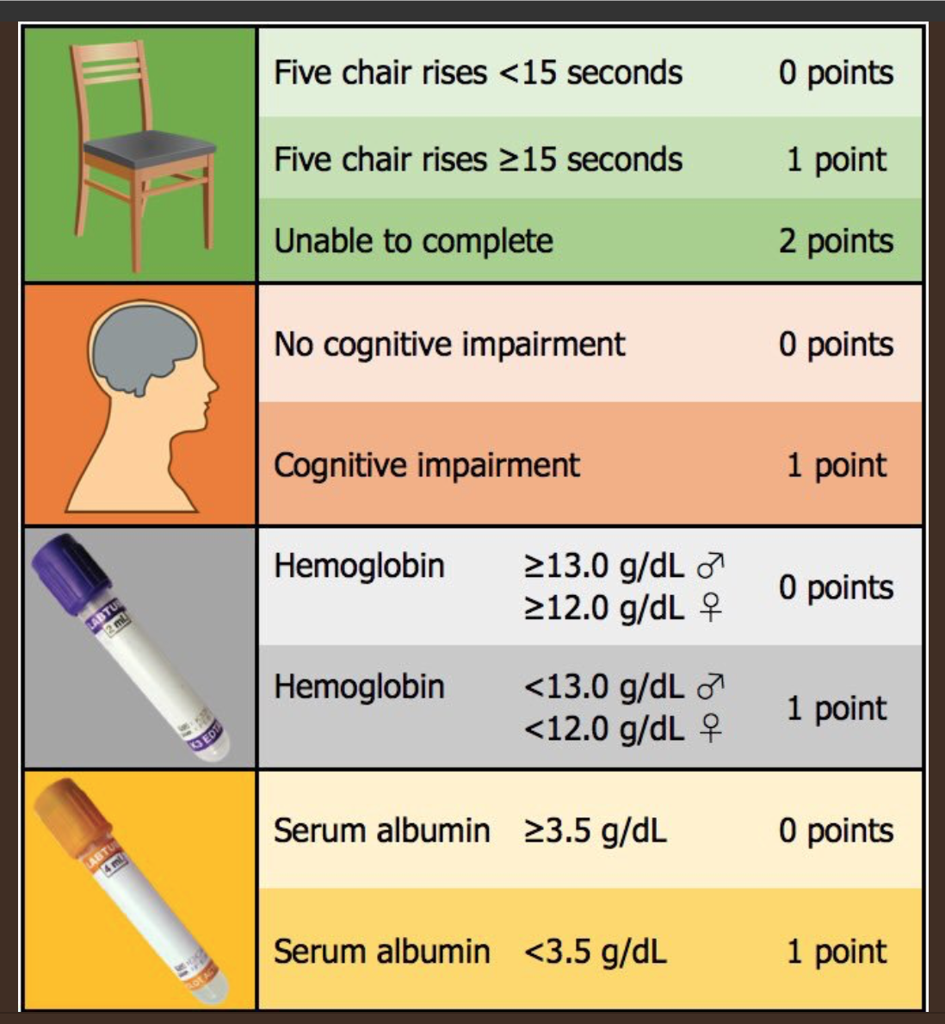
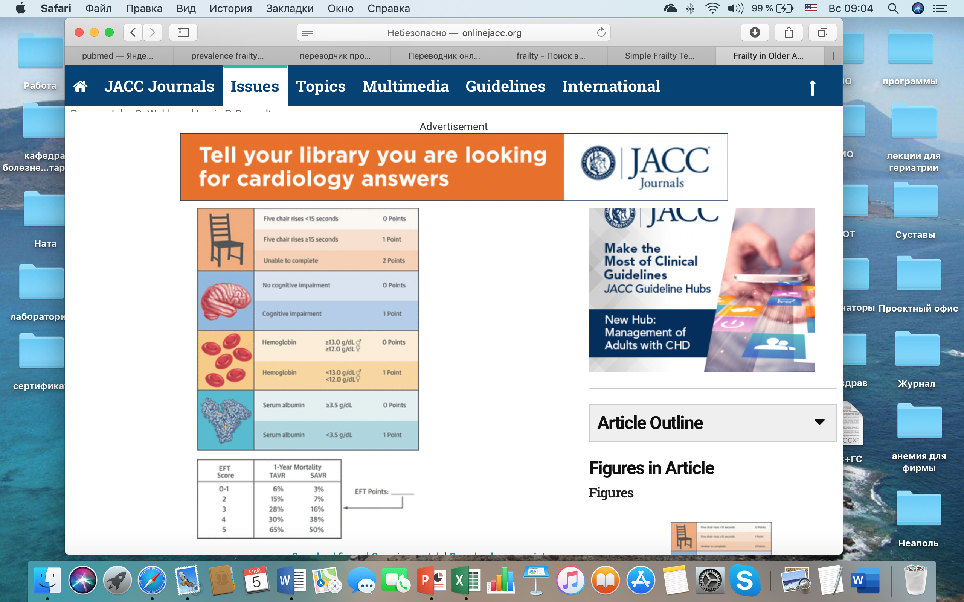
Анемия – значимый фактор при старческой астении
The Essential Frailty Toolset (EFT)
Jonathan Afilalo, Sandra Lauck, Dae H. Kim, Thierry Lefèvre, Nicolo Piazza& Frailty in Older Adults Undergoing Aortic Valve Replacement
The FRAILTY-AVR Study. Journal of the American College of Cardiology
July 2017. DOI: 10.1016/j.jacc.2017.06.024

Slide 11
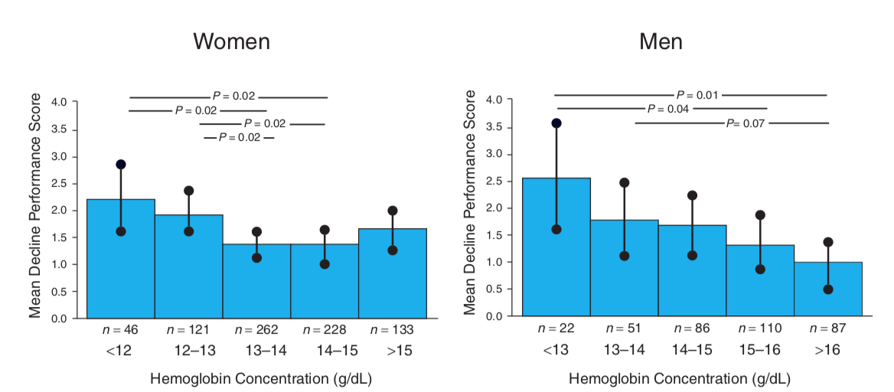
Влияние анемии на мобильность у пожилых людей
В исследовании EPESE (1146 пожилых пациентов, средний возраст 77 ± 5 лет; 70% - женщины) показана независимая связь анемии со снижением мобильности (SPPB) за 4 периода года у женщин и мужчин.
Cornoni-Huntley J, Ostfeld AM, Taylor JO, Wallace RB, Blazer D, Berkman LF, Evans DA, Kohout FJ, Lemke JH, Scherr PA, et al.Established populations for epidemiologic studies of the elderly: study design and methodology. Aging (Milano). 1993 Feb;5(1):27-37.

Slide 12
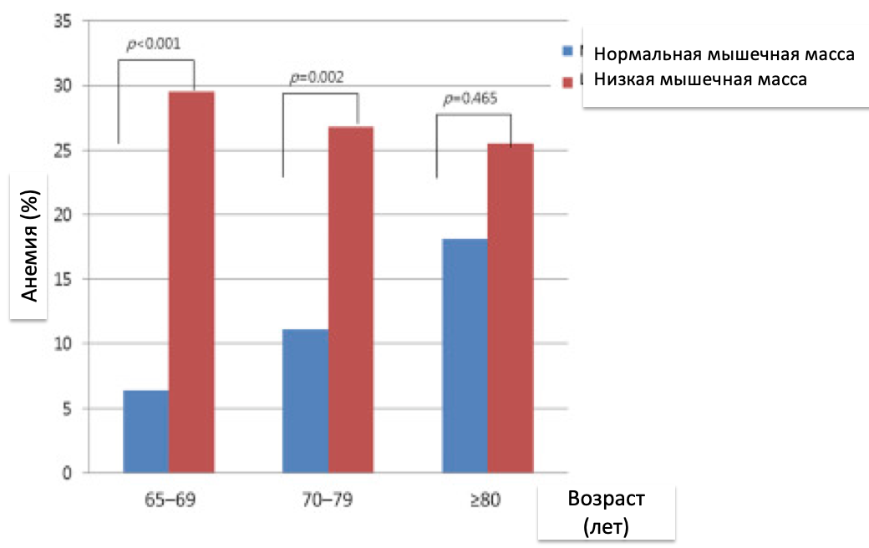
Анемия и саркопения
Распространенность анемии у пациентов с саркопенией выше, чем у людей с нормальной мышечной массой.
Ji-HyunMoon, Mi-HeeKong, Hyeon-JuKim. Relationship between low muscle mass and anemia in Korean elderly men: Using the Korea National Health and Nutrition Examination Survey (KNHANES IV–V). Journal of Clinical Gerontology and Geriatrics. Volume 6, Issue 4, December 2015, Pages 115-119
https://doi.org/10.1016/j.jcgg.2015.03.007

Slide 13
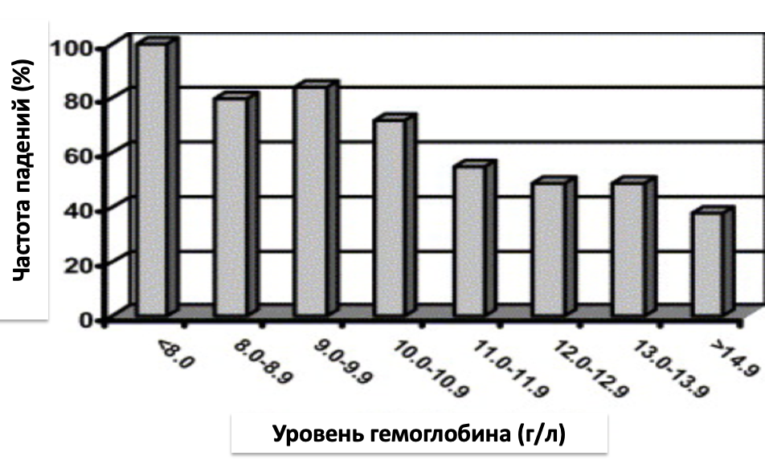
Анемия и падения
T.S.Dharmarajan, Sai Avula, Edward P.Norkus.Anemia Increases Risk for Falls in Hospitalized Older Adults: An Evaluation of Falls in 362 Hospitalized, Ambulatory, Long-Term Care, and Community Patients. Journal of the American Medical Directors Association, Volume 8, Issue 3, Supplement 2, March 2007, Pages e9-e15. doi.org/10.1016/j.jamda.2006.12.015

Slide 14
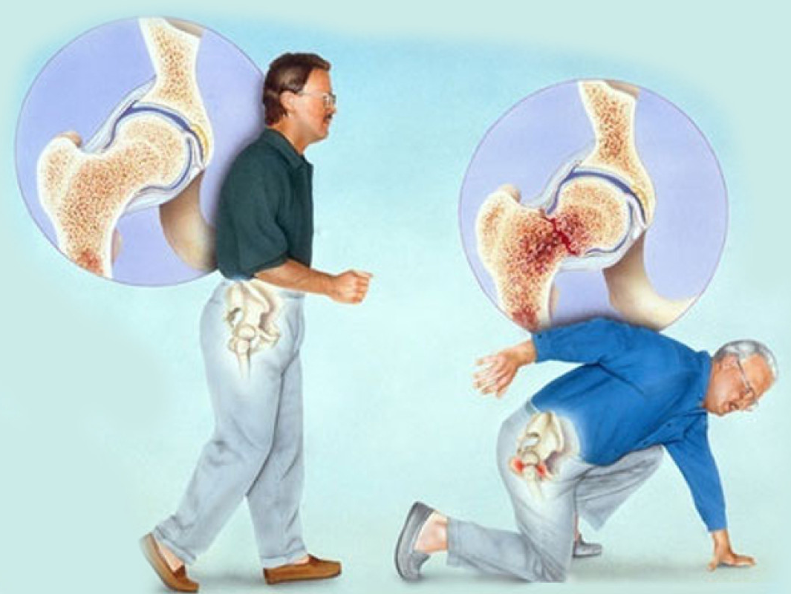
Анемия – фактор риска переломов
Анемия – фактор риска переломов, ассоциированный со снижением физического функционирования и низкой плотностью кости.
Риск переломов нарастает с нарастанием тяжести анемии.
Lee EA, Shin DW, Yoo JH, Ko HY, Jeong SM.
Anemia and Risk of Fractures in Older Korean Adults: A Nationwide Population-Based Study. J Bone Miner Res. 2019 Jan 28:e3675. doi: 10.1002/jbmr.3675.

Slide 15
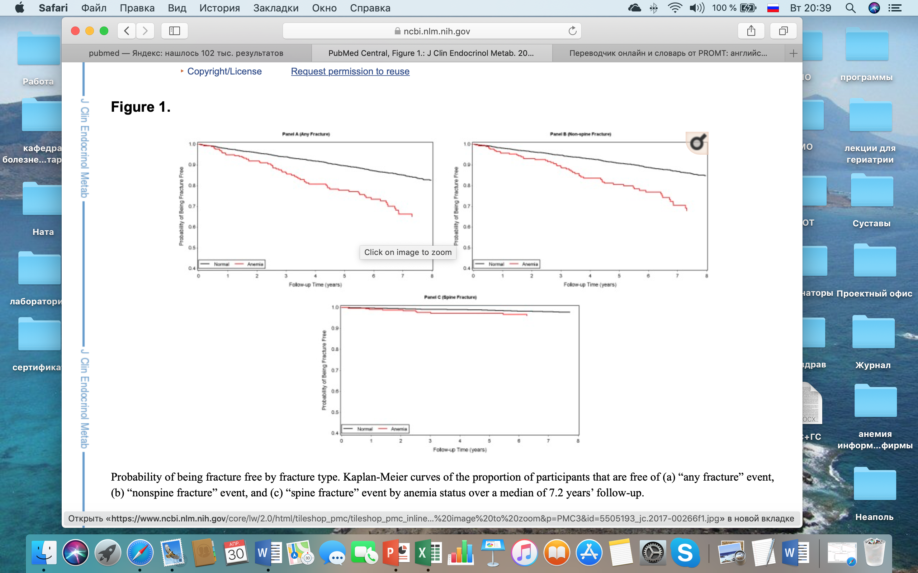
Анемия – фактор риска переломов
3 632 мужчин (возраст ≥65 лет) не имевшие ранее перелома
РЕЗУЛЬТАТЫ:
Анемия была связана с повышенным риском:
любого перелома
[HR 1.67; 95%CI 1.26 - 2,21]
внепозвоночного перелома
[HR, 1.70; 95%CI 1.25 - 2,31]
Учет BMD незначительно изменил связь анемии и риск переломов.
ЗАКЛЮЧЕНИЕ:
У пожилых людей с анемией увеличивается риск переломов (57-72%), независимо от BMD и потери костной массы
Valderrábano RJ, Lee J, Lui LY, Hoffman AR, Cummings SR, Orwoll ES, Wu JY
Older Men With Anemia Have Increased Fracture Risk Independent of Bone Mineral Density.
J Clin Endocrinol Metab. 2017 Jul 1;102(7):2199-2206. doi: 10.1210/jc.2017-00266.

Slide 16
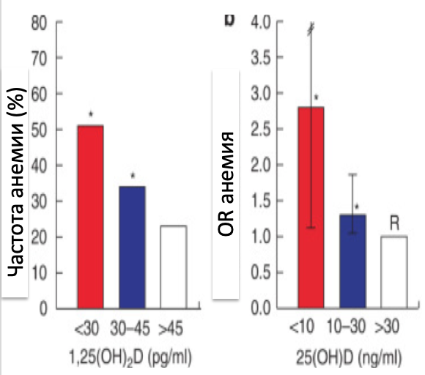
Анемия и дефицит витамина Д
16 301 человек: прирост вит. D на каждые 10 нг/мл был связан со снижением риска анемии на 29%.
Дефицит вит. Д чаще встречается у пациентов с анемией, чем без таковой
Neha M.Patel, Orlando M.Gutiérrez, Dennis L.Andress, Daniel W.Coyne, Adeera Levin, Myles Wolf. Vitamin D deficiency and anemia in early chronic kidney disease. Kidney International Volume 77, Issue 8, 2 April 2010, Pages 715-720. doi.org/10.1038/ki.2009.551
Smith EM, Jones JL, Han JE, Alvarez JA, Sloan JH, Konrad RJ, Zughaier SM, Martin GS, Ziegler TR, Tangpricha V High-Dose Vitamin D₃ Administration Is Associated With Increases in Hemoglobin Concentrations in Mechanically Ventilated Critically Ill Adults: A Pilot Double-Blind, Randomized, Placebo-Controlled Trial. JPEN J Parenter Enteral Nutr. 2018 Jan;42(1):87-94. doi: 10.1177/0148607116678197.
El-Adawy EH, Zahran FE, Shaker GA, Seleem A. Vitamin D Status in Egyptian Adolescent Females with Iron Deficiency Anemia and Its Correlation with Serum Iron Indices.Endocr Metab Immune Disord Drug Targets. 2018 Oct 29. doi: 10.2174/1871530318666181029160242

Slide 17
Гериатрический статус у пациентов в зависимости от наличия анемии
Анализ данных 297 пациентов гериатрического стационара Москвы
 | Без анемии (n=257) | С анемией (n=40, 13,5%)
жен | 219 (85,2%) | 34 (85%)
муж | 38 (14,8%) | 6 (15%)
возраст | 74,22±7,6 | 79,61±6,8
Старческая астения | 42 (16,3%) | 13 (32,5%)
Средний балл по шкале «Возраст не помеха» | 3,19 ±1,41 | 3,89 ±1,53
Индекс Бартел | 92,92±10,7 | 85,97 ±15,8
Шкала Лоутон | 7,25±1,51 | 6,33±2,18
Частота падений | 159 (61,9%) | 27 (67,5%)
Количество падений за год | 2,42±2,1 | 2,6±2,04
Шкала Морсе (средний балл) | 33,86±19,2 | 47,5±24,8
Высокий риск по шкале Морсе | 58 (22,6%) | 18 (45%)
Шкала самооценки риска падений (средний балл) | 5,99±3,09 | 7,72±3,2
Высокий риск по шкале самооценки риска падений | 200 (77,8%) | 30 (75%)

Slide 18
Гериатрический статус у пациентов в зависимости от наличия анемии
Анализ данных 297 пациентов гериатрического стационара Москвы
 | Без анемии (n=257) | С анемией (n=40)
Динапения | 70 (27,2%) | 18 (45%)
Скорость ходьбы (м/с) | 0,72±0,5 | 0,52±0,3
Не выполнили тест со стулом | 29 (11,3%) | 10 (25%)
Среднее время выполнения теста | 14,05±8,3 | 12,46±11,1
Тест выполнен более чем за 30 сек | 10 (3,9%) | 3 (7,5%)
Средний балл краткой батареи тестов физического функционирования | 7,53±3,2 | 5,4±3,5
Хроническая боль | 98 (38,1%) | 15 (37,5%)
ММSE | 27,7±2,5 | 26,38±2,8
Ортостатическая гипотония | 15 (5,8%) | 6 (15%)

Slide 19
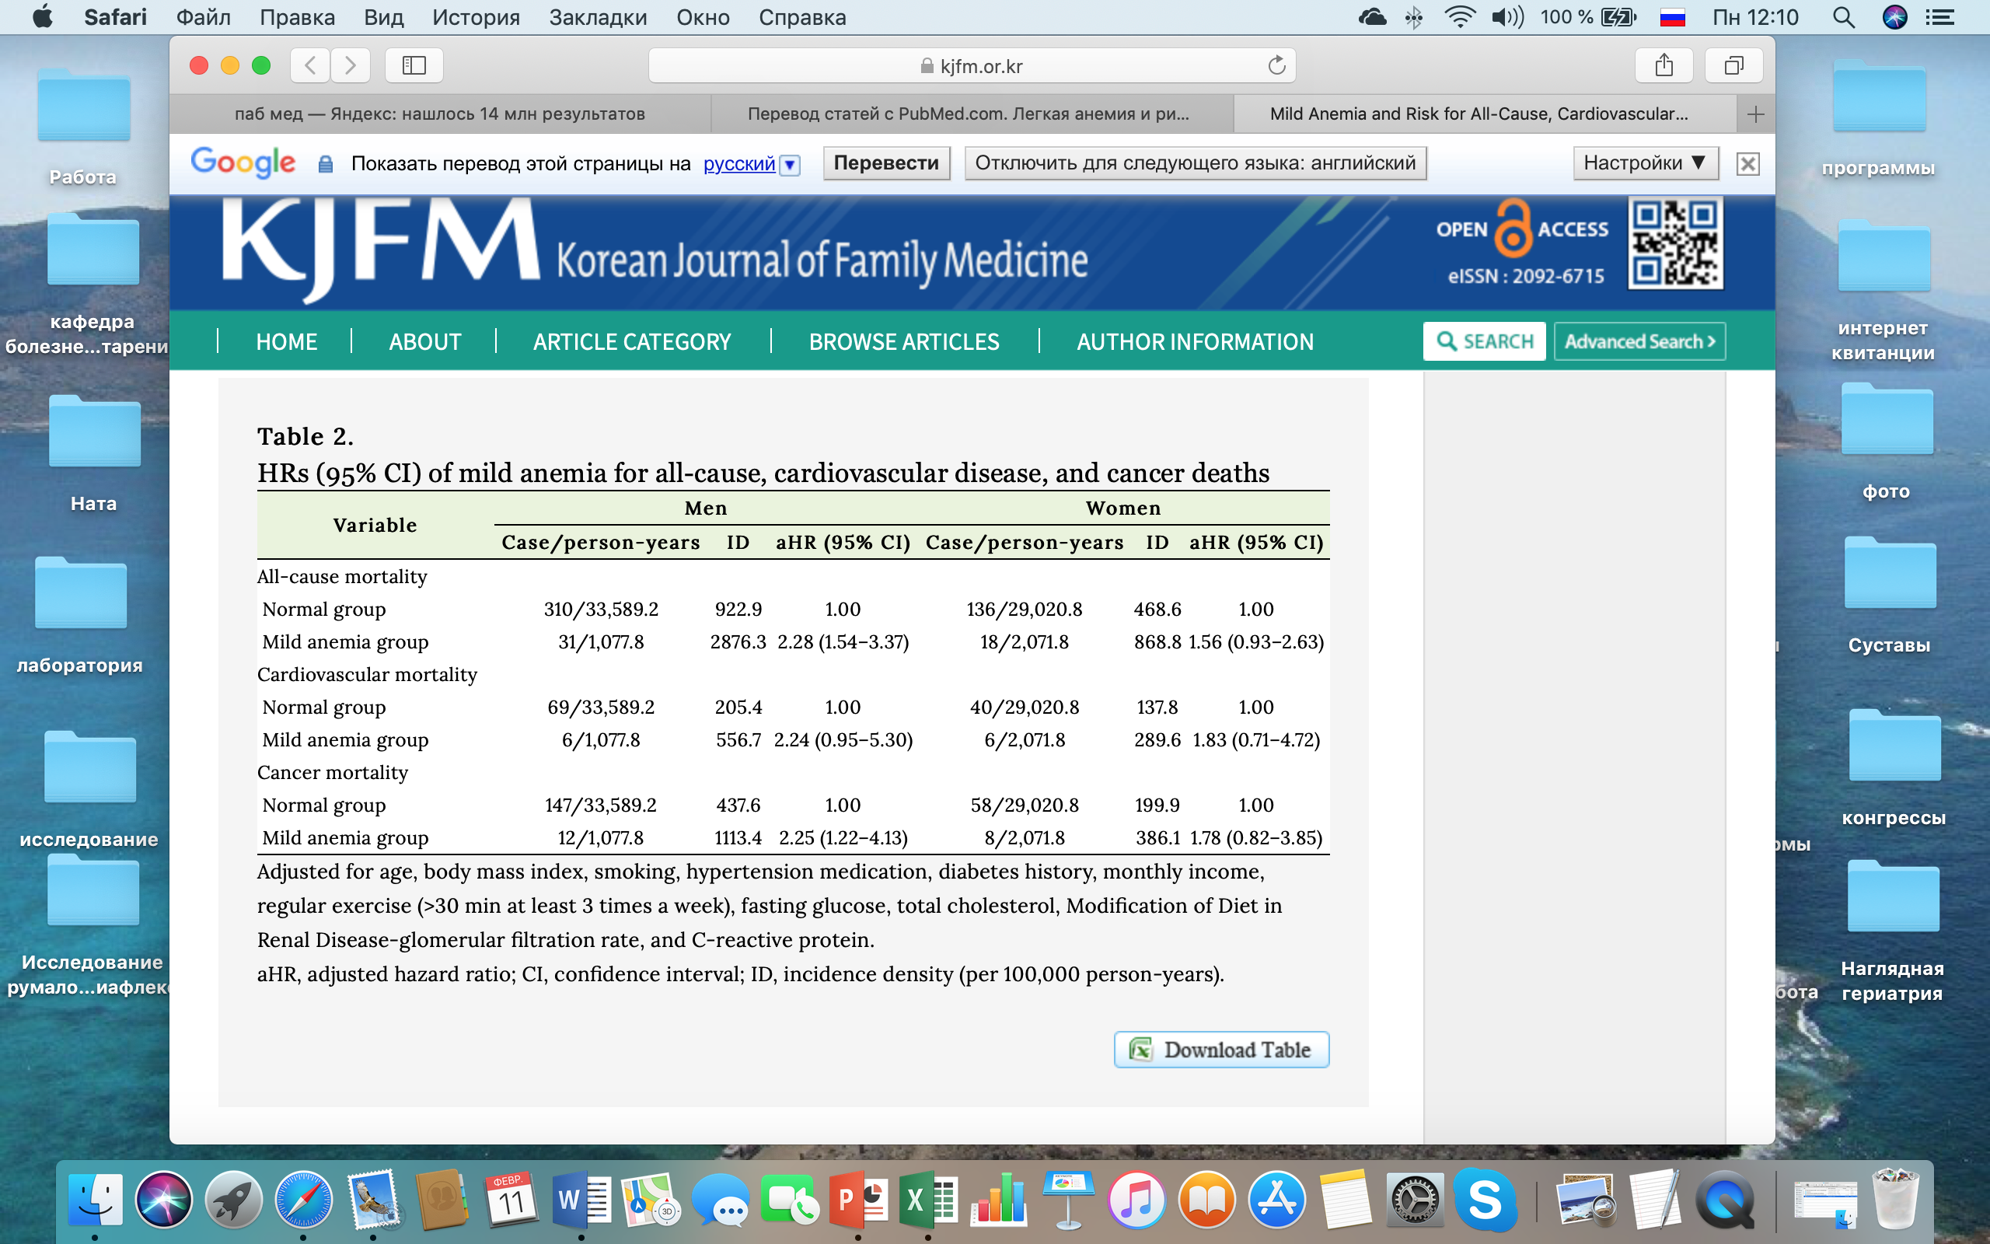
Влияние анемии на смертность у пожилых
Han SV,Park M,Kwon YM,Yoon HJ,Chang Y,Kim H,Lim YH,Kim SG,Ko A et al
Mild Anemia and Risk for All-Cause, Cardiovascular and Cancer Deaths in Apparently Healthy Elderly Koreans
Korean Journal of Family Medicine 2019; kjfm.17.0089.
Published online: January 17, 2019

Slide 20
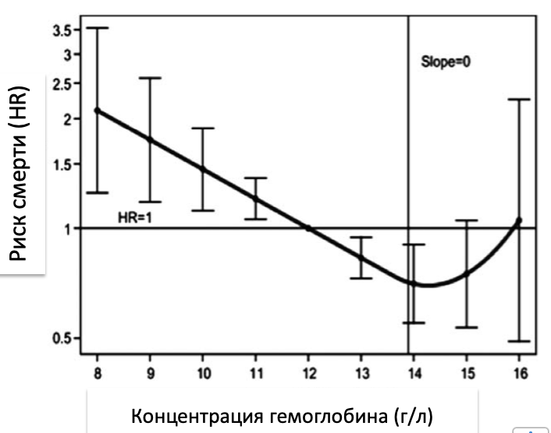
Риск смерти у пожилых пациентов в зависимости от тяжести анемии и наличия коморбидных состояний
Гемоглобин 90 г/л - риск летального исхода увеличивается в 1,5 раза, при сопутствующих кардиоваскулярных заболеваниях — в 5 раз
Гемоглобин 80 г/л - в 2 и 7 раз
Гемоглобин 70 г/л — в 2,5 и 10 раз
Goodnough LT, Schrier SL. Evaluation and management of anemia in elderly. Am J Hematol. 2014;89(1):88-96. doi: 10.1002/ajh.23598.

Slide 21

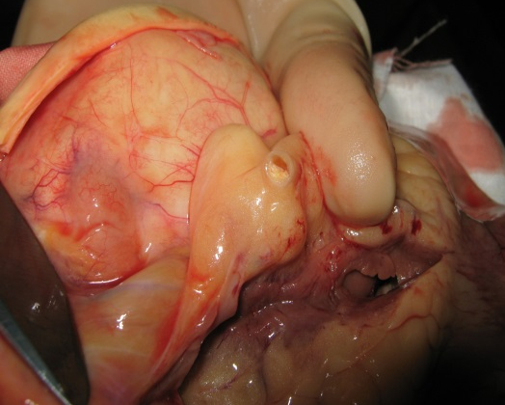
Влияние анемии на исходы сердечно-сосудистых заболеваний
Нв <120г/л
Снижение качества жизни
Нв <120г/л
Снижение качества жизни
Смерть

Slide 22
Типы инфаркта миокарда
Тип 1. Спонтанный инфаркт миокарда Спонтанный разрыв, изъязвление, эрозирование или расслоение атеросклеротической бляшки, ведущее к последующему интракоронарному тромбозу в одной или нескольких артериях, резкому ограничению кровотока ниже поврежденной бляшки или дистальной тромбоцитарной эмболизации с последующим развитием некроза сердечной мышцы. Возможно как на фоне имеющейся ИБС, так и в редких случаях, при непораженных коронарных артериях.
Тип 2. Инфаркт миокарда вследствие ишемического дисбаланса Ситуации, когда повреждение миокарда обусловлено иными причинами, не относимыми к ИБС, например эндотелиальной дисфункцией, спазмом коронарных артерий, эмболизацией коронарных артерий, тахи-/бради аритмиями, анемией, дыхательной недостаточностью, системной гипотонией, гипертензией в сочетании с гипертрофией миокарда левого желудочка и без нее.
Тип 3. Инфаркт миокарда, приведший к смерти, когда определение биомаркеров невозможно Внезапная сердечная смерть в сочетании с симптомами, позволяющими заподозрить ишемию миокарда, подтвержденную ишемическими изменениями на ЭКГ, вновь зарегистрированной БЛНПГ, в тех случаях, когда смерть произошла до момента взятия анализа крови, до повышения титров до диагностического уровня и во всех других случаях, когда анализ крови не был взят.
Kristian Thygesen, Joseph S Alpert, Allan S Jaffe, Bernard R Chaitman, Jeroen J Bax, David A Morrow, Harvey D White, ESC Scientific Document Group; Fourth universal definition of myocardial infarction (2018), European Heart Journal https://doi.org/10.1093/eurheartj/ehy462

Slide 23
Типы инфаркта миокарда
Тип 4а. Инфаркт миокарда, связанный с ЧКВ ИМ, связанный с проведением ЧКВ диагностируется при определении повышенного уровня тропонина свыше 5×99 перцентиль URL у пациентов с нормальным исходным уровнем, либо нарастания его титра на 20% (при исходно повышенном уровне) и более от исходных значений. Дополнительными критериями диагноза служат клиника стенокардии, симптомы ишемии на ЭКГ, БЛНПГ, окклюзия коронарной артерии по данным ангиографического исследования, феномен замедленного контрастирования в симптом-связанной артерии, дистальная эмболизация коронарного русла, визуализация зон аномального движения стенок сердца.
Тип 4б. Инфаркт миокарда, связанный с тромбозом стента ИМ, ассоциированный с тромбозом ранее установленного стента, подтверждается с помощью коронароангиографии либо патологоанатомически в сочетании с клиникой ишемии миокарда и типичной динамикой кардиоспецифических ферментов.
Тип 5. Инфаркт миокарда, ассоциированный с АКШ ИМ, ассоциированный с операцией коронарного шунтирования устанавливается на основании определения повышенного уровня тропонина, либо нарастания его титра на 20% и более от исходных значений. Дополнительным критерием служат появление патологического зубца Q на ЭКГ, вновь зарегистрированная БЛНПГ, ангиографически подтвержденная окклюзия шунта или нативной коронарной артерии, визуализация нового участка нежизнеспособного миокарда, либо появление новых зон гипо- и акинезии.
Kristian Thygesen, Joseph S Alpert, Allan S Jaffe, Bernard R Chaitman, Jeroen J Bax, David A Morrow, Harvey D White, ESC Scientific Document Group; Fourth universal definition of myocardial infarction (2018), European Heart Journal https://doi.org/10.1093/eurheartj/ehy462

Slide 24
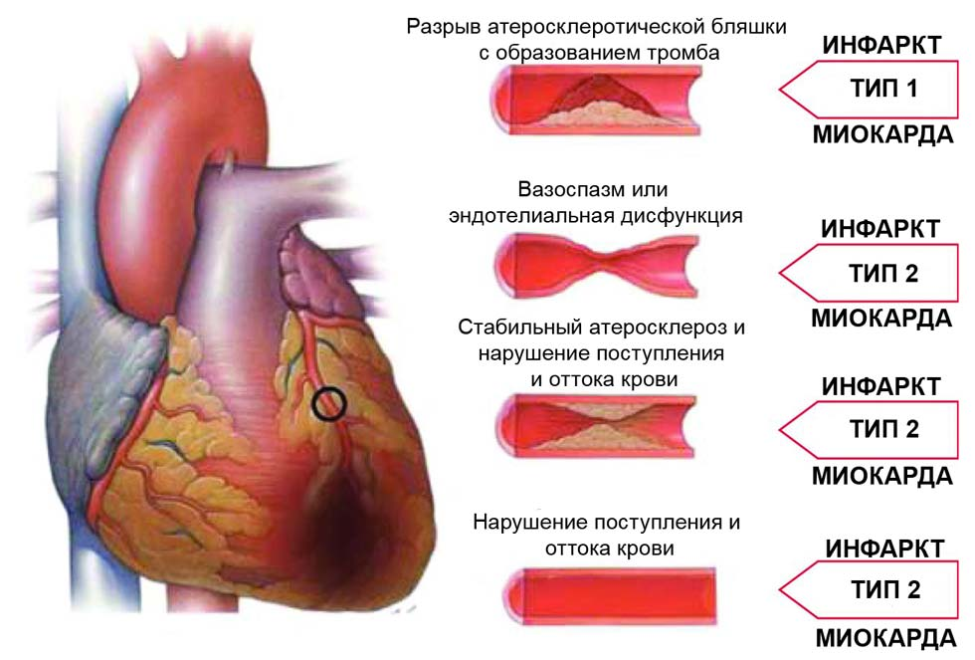
Патогенетические механизмы инфаркта миокарда 1 и 2 типов
Kristian Thygesen, Joseph S Alpert, Allan S Jaffe, Bernard R Chaitman, Jeroen J Bax, David A Morrow, Harvey D White, ESC Scientific Document Group; Fourth universal definition of myocardial infarction (2018), European Heart Journal
https://doi.org/10.1093/eurheartj/ehy462

Slide 25
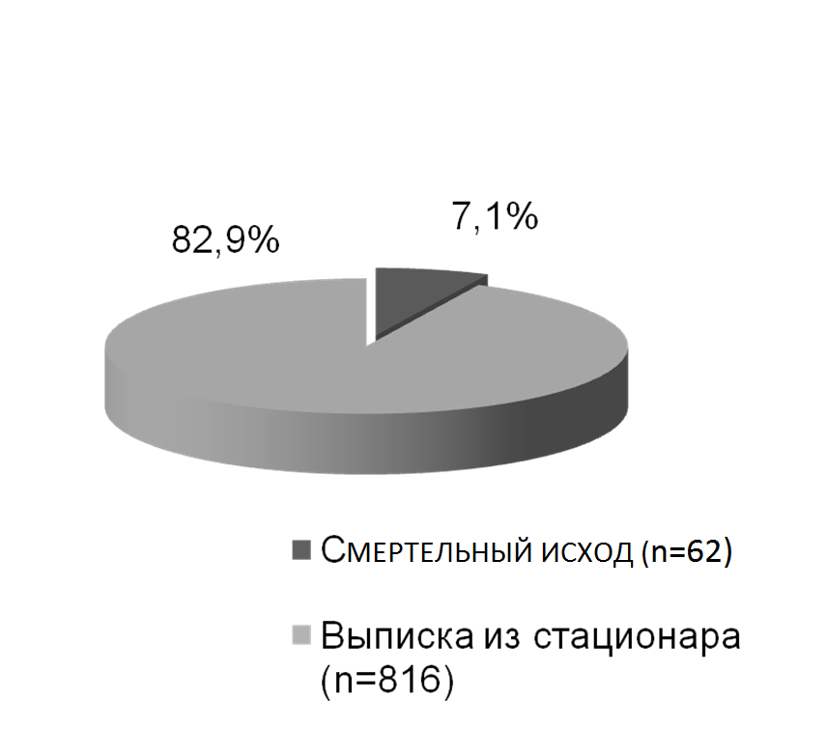
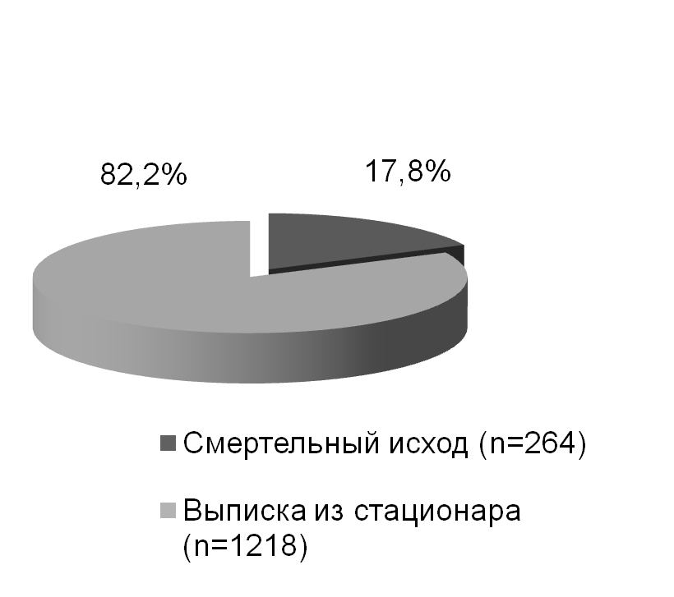
Анемия – независимый фактор риска инфаркта миокарда и сердечно-сосудистых осложнений
Больные ОКСБПST с анемией (n=1482)
Больные ОКСБПST без анемии
(n=878)
Вёрткин А.Л., Годулян О.В., Городецкий В.В., Скотников А.С. // Русский медицинский журнал, № 5, 2010, стр. 260-265
J. Anderson, L. G. Glynn, J. Newell, A. A. Iglesias, D. Reddan, and A. W. Murphy, “The impact of renal insufficiency and anaemia on survival in patients with cardiovascular disease: a cohort study,” BMC Cardiovascular Disorders, vol. 9, article 51, 2009.

Slide 26
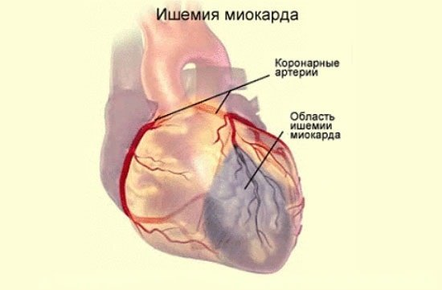
Анемия и ОКС
Анемия – неблагоприятный фактор при ОИМ
Среди пациентов с ИМ в возрасте старше 65 лет частота анемии легкой степени - 43,4%, средней степени - 14,6%
Для пациентов с анемией характерны не-Q ИМ
Риск смерти у пациентов с ОИМ и анемией в 1,4 раза больше, чем у пациентов без анемии
У пациентов с анемией чаще развивается дисфункция левого желудочка, кардиогенный шок, более тяжелое течение ИМ
ИМ у больных с анемией чаще (до 12%) приобретает рецидивирующий характер
Анемия, особенно связанная с кровотечением, ограничивает использование антитромбической и антикоагулянтной терапии.
J.-P. Bassand, R. Afzal, J. Eikelboom et al., “Relationship between baseline haemoglobin and major bleeding complications in acute coronary syndromes,” European Heart Journal, vol. 31, no. 1, pp. 50–58, 2010.
J.Danesh,R.Collins,R.Peto,andG.D.O.Lowe,“Haematocrit, viscosity, erythrocyte sedimentation rate: meta-analyses of prospective studies of coronary heart disease,” European Heart Journal, vol. 21, no. 7, pp. 515–520, 2000.

Slide 27
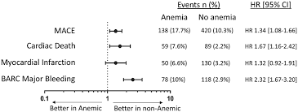
Анемия и ОКС
Анемия - основание для прекращения двойной антиагрегантной терапии, что повышает риск неблагоприятных событий после ЧКВ
Michela Faggioni Influence of Baseline Anemia on Dual Antiplatelet Therapy Cessation and Risk of Adverse Events After Percutaneous Coronary Intervention.
Originally published1 Apr 2019
https://doi.org/10.1161/CIRCINTERVENTIONS.118.007133
Circulation: Cardiovascular Interventions. 2019;12

Slide 28
Важнейшие предикторы смерти или повторной госпитализации у больных с сердечно-сосудистыми заболеваниями
Предиктор | Частота | 95% доверительный интервал | Достоверность (р)
Ишемическая болезнь сердца | 1.87 | 1.05-3.35 | 0.03
Класс ХСН по NYHA | 1.68 | 1.08-2.62 | 0.02
Систолическое артериальное давление | 0.98 | 0.97-1.00 | 0.05
Источник сердечного ритма | 2.53 | 1.13-5.70 | 0.02
Уровень креатинина | 1.009 | 1.002-1.015 | 0.01
Гемоглобин | 0.98 | 0.98-0.99 | <0.01
S. Muzzarelli, G. Leibundgut, D. Tobler, U. Jeker, F. Nietlispach, M. Pfisterer, F. Follath, D. Burckhardt, W. Kiowski, H.P. Brunner La-Rocca // University Hospital Basel, Basel, Switzerland; Kantonsspital, Luzern, Switzerland; University Hospital Zurich, Zurich, Switzerland; Klinik im Park, Zurich, Switzerland

Slide 29
ТРИГГЕРЫ У «СОСУДИСТЫХ» БОЛЬНЫХ С АНЕМИЕЙ
Последствия Анемии у «сосудистых» больных
1. Влияние цитокинов на эритропоэз в костном мозге
2. Снижение продукции эритропоэтина почками
3. Сокращение продолжительности жизни эритроцитов со 120 до 70–80 дней за счет ингибирования эритропоэза (хроническое воспаление, недостаток железа в организме, побочное действие лекарств)
4. Прием лекарственных препаратов
ИАПФ и сартаны уменьшают продукцию эритропоэтина и чувствительность к нему костного мозга
Антикоагулянты и антиагреганты при определенных ситуациях вызывают постгеморагическую анемию
Гемическая гипоксия способствует усилению симпатической активности и сердечного выброса, что приводит к гипертрофии левого желудочка и увеличению размеров сердца. При выраженной ГЛЖ летальность увеличивается в 4 раза, риск ОИМ в 3-6 раз, риск тяжелых нарушений ритма в 4 раза
Тканевая гипоксия и изменения в структурах тока крови повышают атерогенность.
Дефицит железа непосредственно влияет на диастолическую функцию, провоцирует развитие сердечной недостаточности, фиброза миокарда
Дефицит железа ассоциирован с тромбоцитозом, что приводит к прогрессированию атеросклероза, тромбообразованию и увеличению смертности
W. S. Aronow, Cardiac Arrhythmias-Mechanisms, Pathophysiology, and Treatment, InTech, Rijeka, Croatia, 2014.
F. Metivier, S. J. Marchais, A. P. Guerin, B. Pannier, and G. M. London, “Pathophysiology of anaemia: focus on the heart and blood vessels,” Nephrology Dialysis Transplantation, vol. 15, no. 3, pp. 14–18, 2000.
A. Kazory and E. A. Ross, “Anemia: the point of convergence or divergence for kidney disease and heart failure,” Journal of the American College of Cardiology, vol. 53, no. 8, pp. 639–647, 2009.

Slide 30
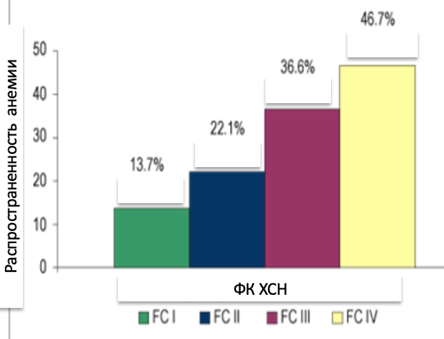
Анемия и ХСН
Анемия - независимый фактор риска для больных с ХСН. Частота анемии при ХСН составляет 50%
В зависимости от тяжести ХСН увеличивается частота анемии
Ponikowski et al. Iron i.v. in heart failure: ready for implementation? European Heart Journal 2015 36:657-68
J.B.Young, W.T.Abraham, N.M.Albertetal. “Relationoflow hemoglobin and anemia to morbidity and mortality in patients hospitalized with heart failure (insight from the OPTIMIZE-HF registry)”. The American Journal of Cardiology, vol. 101, no. 2, pp. 223–230, 2008.

Slide 31
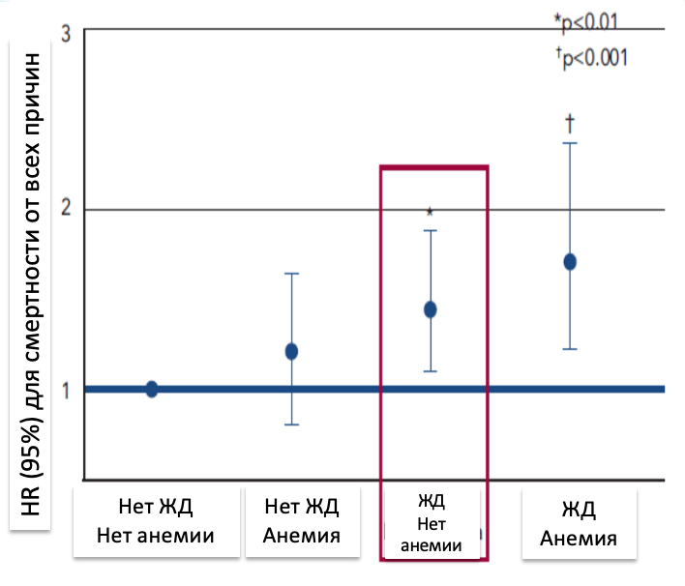
Анемия и ХСН
Железодефицит превышает прогностическое значение анемии при ХСН, так как затрагивает не только гемоглобин, но и миоглобин, что приводит к снижению функции сердечной мышцы
Ponikowski et al. Iron i.v. in heart failure: ready for implementation? European Heart Journal 2015 36:657-68

Slide 32
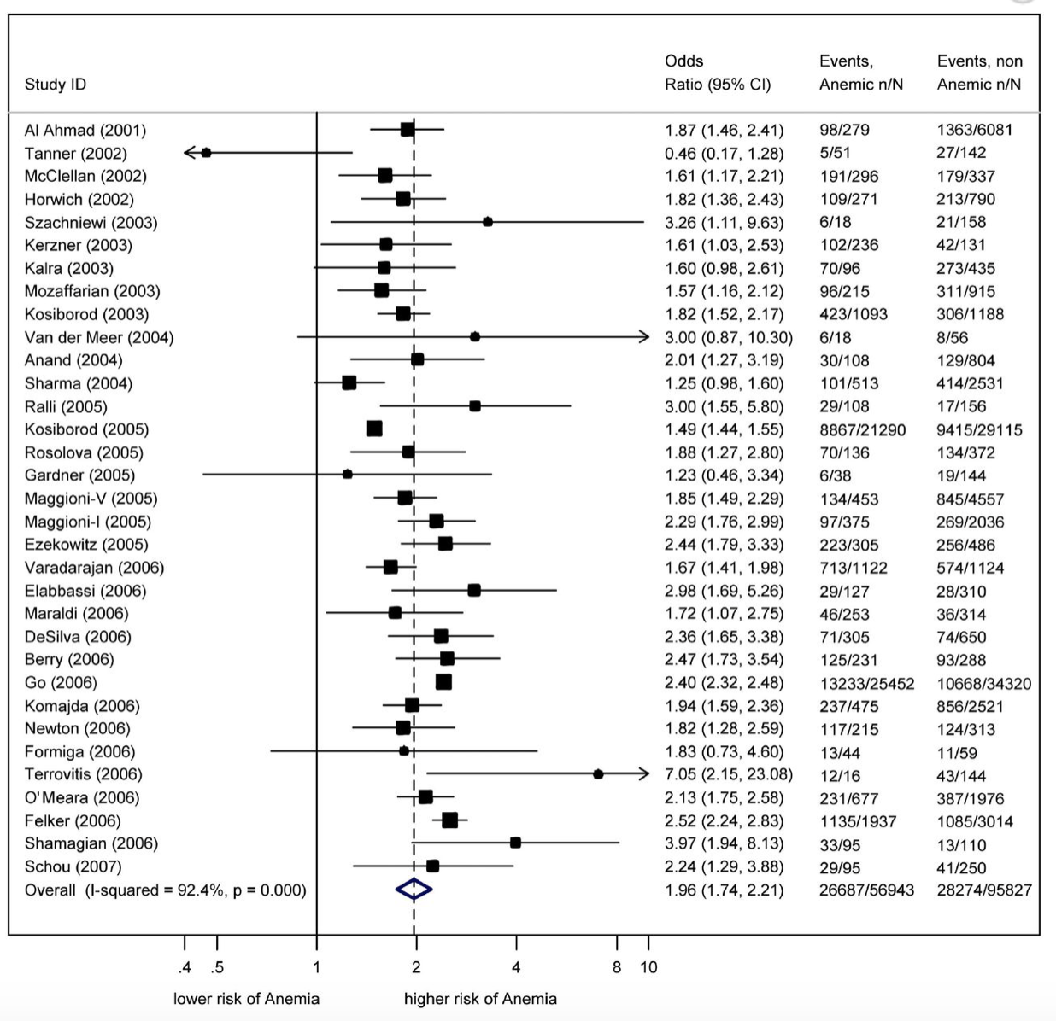
Анемия – предиктор летальности пациентов с ХСН
Анемия ассоциирована с ухудшением качества жизни, более высокой частотой госпитализации и увеличением сердечно-сосудистой смертности и смертности от всех причин
Hessel F. Groenveld, James L. Januzzi, Kevin Damman, Jan van Wijngaarden, Hans L. Hillege, Dirk J. van Veldhuisen and Peter van der Meer. Anemia and Mortality in Heart Failure Patients. A Systematic Review and Meta-Analysis. Journal of the American College of Cardiology, Volume 52, Issue 10, September 2008 DOI: 10.1016/j.jacc.2008.04.061

Slide 33
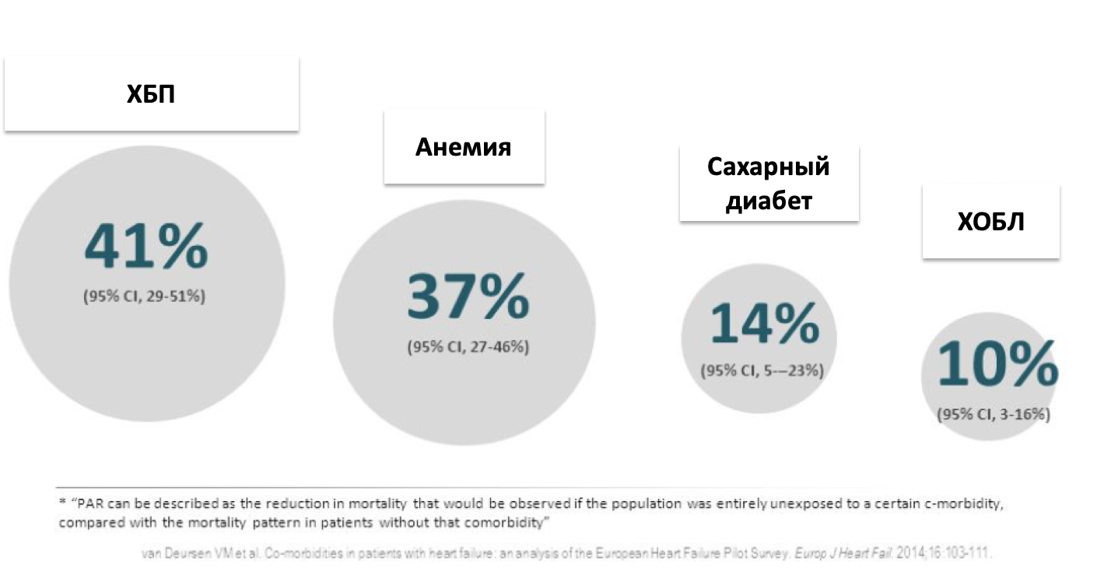
Прогностическое значение коморбидных состояний при ХСН на смертность от любых причин

Slide 34
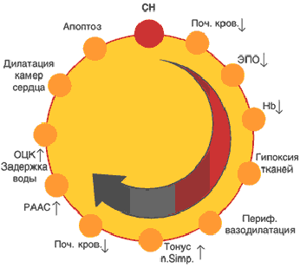
Кардиоренальный анемический синдром
патофизиологическое состояние сердца и почек, при котором острая или хроническая дисфункция одного из этих органов ведет к острой или хронической дисфункции другого
ХСН
ХБП
анемия
Каждый из факторов (анемия, сердечная и почечная недостаточность) увеличивает риск летального исхода на 100 %, их сочетание — на 300 %.
Lang CC, Mancini DM. Non-cardiac comorbidities in chronic heart failure.Heart. 2007;93(6):665-671. doi: 10.1136/hrt.2005.068296.

Slide 35
Анемия и артериальная гипертензия
Анемия распространена у пациентов с АГ.
У пациентов с бесконтрольной АГ регистрируется более низкий гемоглобин, чем у пациентов с контролируемым течением АГ.
При наличии анемии регистрируется более высокое ночное САД и ДАД в сравнении с пациентами без анемии.
M. Marketou, A. Patrianakos, F. Parthenakis et al., “Systemic blood pressure profile in hypertensive patients with low hemoglobin concentrations,” International Journal of Cardiology, vol. 142, no. 1, pp. 95–96, 2010
G. Vyssoulis, E. Karpanou, S.-M. Kyvelou, V. Tzamou, G. Theodosiadis, and C. Stefanadis, “Ambulatory blood pressure profile in anemic hypertensive patients,” International Journal of Cardiology, vol. 145, no. 2, pp. 301–302, 2010.

Slide 36
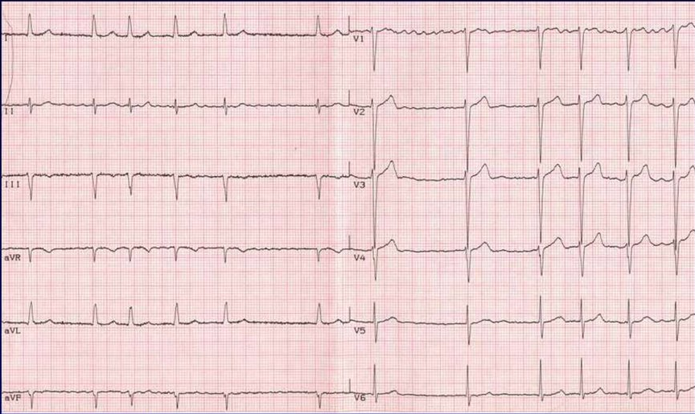
Анемия – фактор риска при ФП
Доказана роль анемии как независимого фактора риска неблагоприятного прогноза при фибрилляции предсердий у лиц пожилого и старческого возраста
Astor B. C., Coresh J., Heiss G. et al. Kidney function and anemia as risk factors for coronary heart disease and mortality: the Atherosclerosis Risk in Communities (ARIC) Study // Am Heart J. 2006. Feb; 151 (2). P. 492–500.

Slide 37
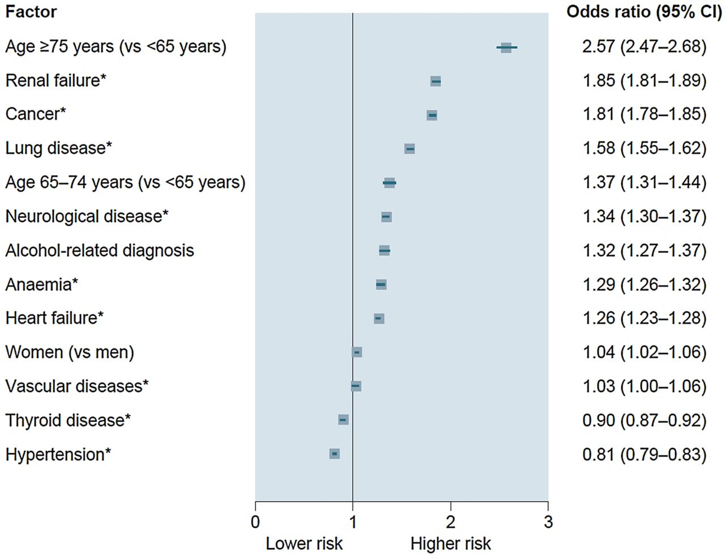
Анемия – предиктор летального исхода у пациентов с ФП
Laurent Fauchier et al. Cause of death in patients with atrial fibrillation admitted to French hospitals in 2012: a nationwide database study
BMJ.Open Heart 2015;2:e000290
Notes:
Determinants of death on multivariable analysis (all p<0.0001). *Reference is absent disease or condition.

Slide 38
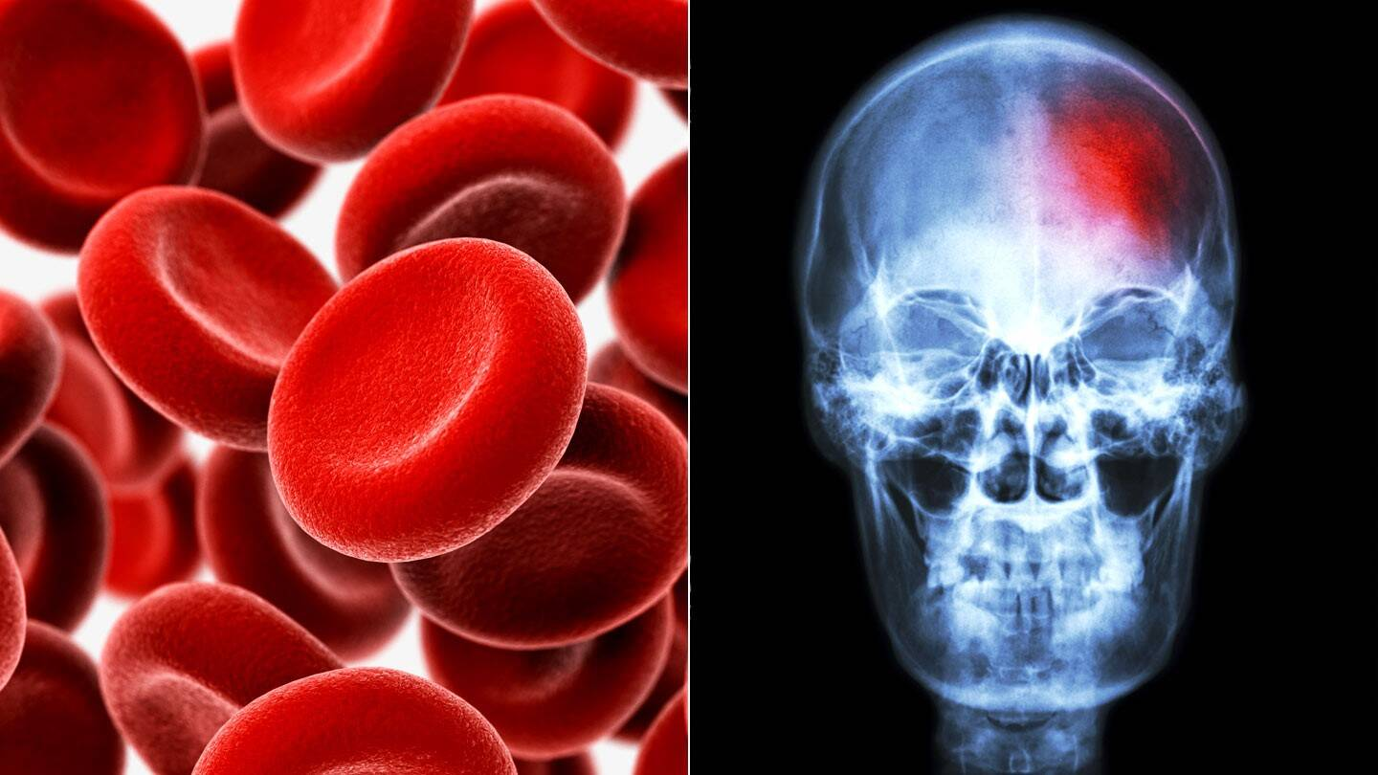
Анемия и инсульт
Низкий гемоглобин приводит или усугубляет ишемию мозга.
Турбулентность, возникающая из-за анемии, повышает риск миграции тромба и эмболии.
При наличии анемии резко снижено уменьшение размеров ишемической полутени.
Y. J. Zeng, G. F. Liu, L. P. Liu et al., “Anemia on admission increases the risk of mortality at 6 months and 1 year in hemorrhagic stroke patients in China,” Journal of Stroke and Cerebrovascular Diseases, vol. 23, no. 6, pp. 1500–1505, 2014.
W. Y. Huang, I. C. Chen, L. Meng, W. C. Weng, and T. I. Peng, “The influence of anemia on clinical presentation and out- come of patients with first-ever atherosclerosis-related ischemic stroke,” Journal of Clinical Neuroscience, vol. 16, no. 5, pp. 645– 649, 2009.

Slide 39
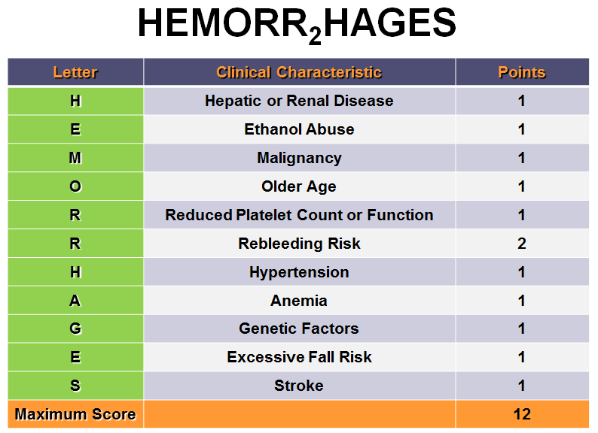
Риск геморрагического инсульта

Slide 40
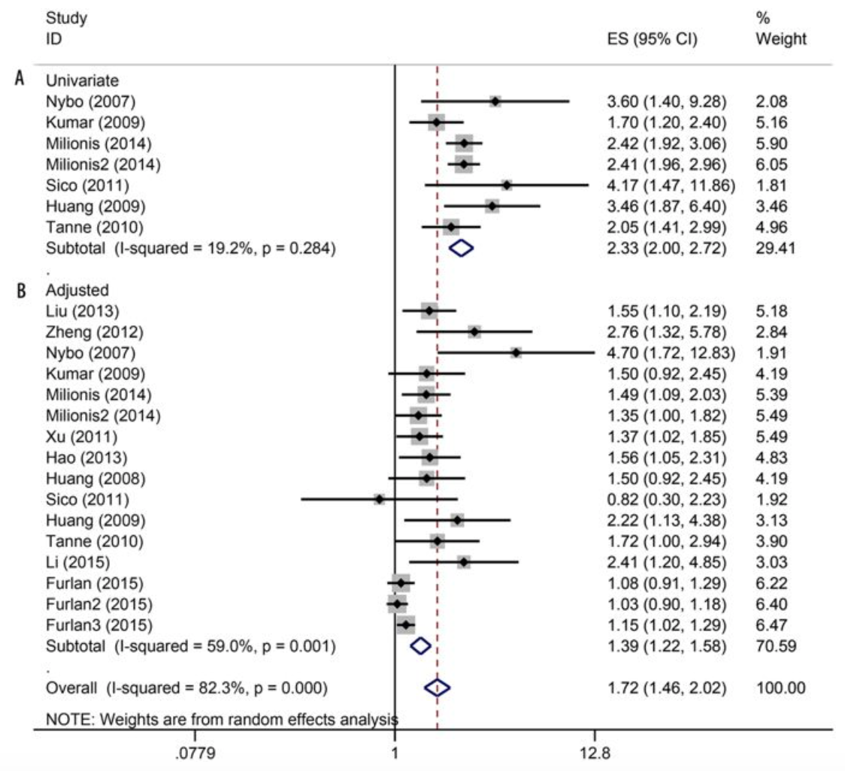
Анемия увеличивает смертность у пациентов с инсультами
Анемия связана с увеличением смертности после ишемического и геморрагического инсульта.
Zhanzhan Li, Tao Zhou, Yanyan Li, Peng Chen, Lizhang Chen
Anemia increases the mortality risk in patients with stroke: A meta-analysis of cohort studies
Scientific Reports volume 6, Article number: 26636 (2016)

Slide 41
Анемия и когнитивные нарушения
Исследование Heinz Nixdorf Recall, включавшее 4814 пациентов, показало:
результаты различных тестов для определения когнитивных способностей, которые выполняли 163 участника с анемией и 3870 участников без анемии показали, что при выполнении любых тестов результаты были хуже у пациентов с анемией
579 пациентов с КН сравнивали с 1483 людьми, здоровыми в отношении когнитивных функций. Было установлено, что частота КН оказалась практически вдвое выше среди участников с анемией, чем среди здоровых участников
D. Gerards A. Winkler. M. Jokisch, S.Tebrügge, K.-H. Jöckel, R. Erbel, S. Moebus, C. Weimar. Cognitive performance and subjective cognitive decline: data from the Heinz Nixdorf recall study. Journal of Alzheimer's Disease, July 2017 Volume 13, Issue 7, Supplement, Page P1333

Slide 42
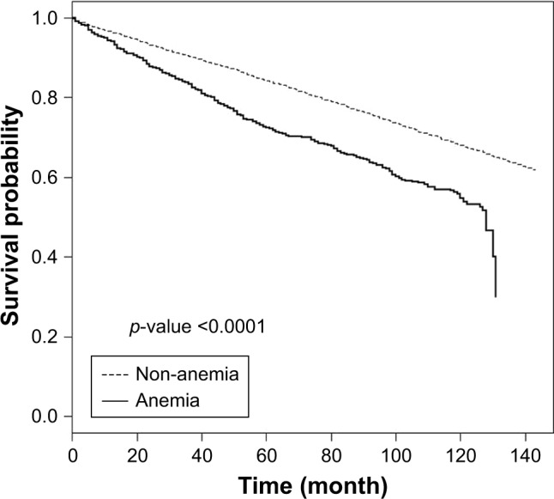
Прогностическое значение анемии при ХОБЛ
Частота анемии у пациентов с ХОБЛ - 15–30%.
C утяжелением ХОБЛ возрастает частота анемии.
Анемия - независимый фактор снижения толерантности к нагрузке, качества жизни и смертности у пациентов с ХОБЛ.
Robalo Nunes A, Tátá M. The impact of anaemia and iron deficiency in chronic obstructive pulmonary disease: A clinical overview. Rev Port Pneumol (2006). 2017 May - Jun;23(3):146-155. doi:10.1016/j.rppnen.2016.12.005.
Menou A, Pain M, Pivette J, Chenivesse C, Magnan A, Chambellan A.
Importance of comorbidities in the anemia of COPD: Economic implications and 3-year survival analysis. Rev Mal Respir. 2016 Sep;33(7):565-72. doi: 10.1016/j.rmr.2015.12.008.

Slide 43
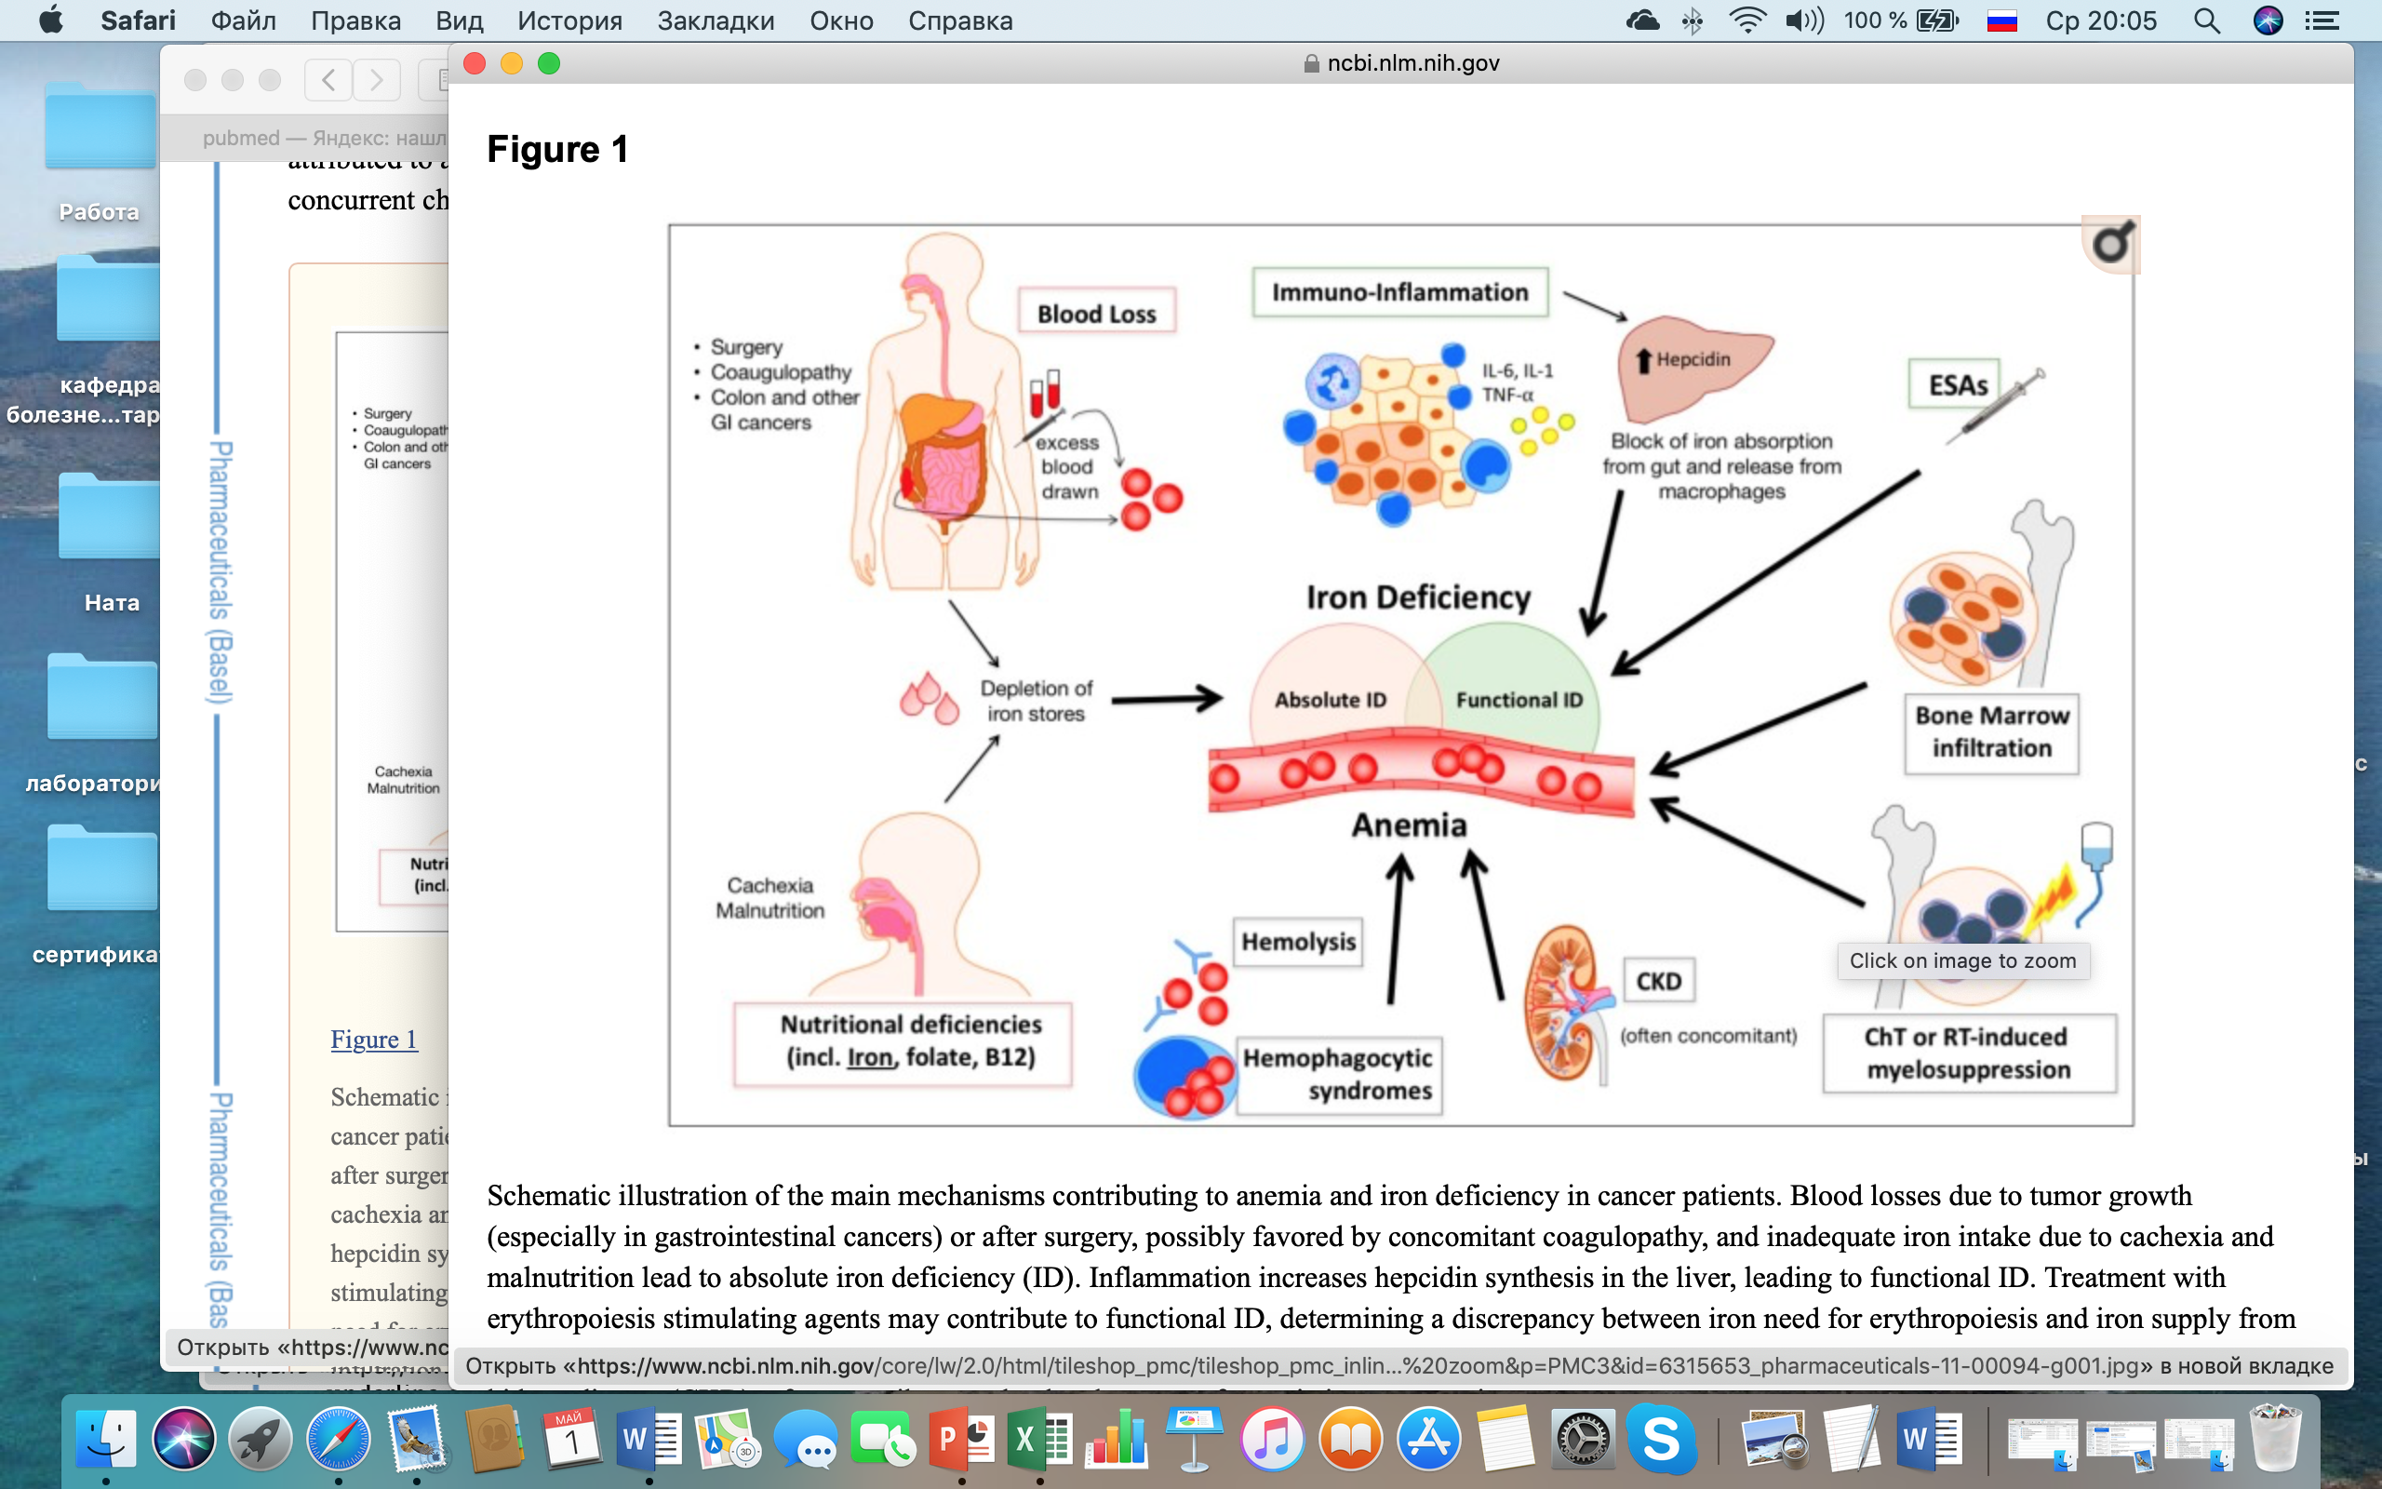
Прогностическое значение анемии при злокачественных новообразованиях
Ежегодный риск смерти онкологических больных с анемией на 65% выше, чем больных без нее.
Снижение содержания кислорода способствует стимуляции опухолевого роста, инвазии и метастазированию.
Анемия способствует развитию агрессивного фенотипа опухоли, что является универсальным фактором неблагоприятного прогноза.
Анемия - фактор химио - и радиорезистентности опухоли.
Появление анемии после адъювантной химиотерапии повышает относительный риск развития локального рецидива в 2,95 раза по сравнению с пациентами без анемии.
Dongjun Dai, Shuting Han, Ling Li, Yan Guo, Yuping Wei, Hongchuan Jin, Xian Wang. Anemia is associated with poor outcomes of metastatic castration-resistant prostate cancer, a systematic review and meta-analysis. Am J Transl Res. 2018; 10(12): 3877–3886.
Caro JJ, Salas M, Ward A, Goss G. Anemia as an independent prognostic factor for survival in patients with cancer: a systemic, quantitative review. Cancer. 2001;91:2214–21.
Caro JJ, Salas M, Ward A, Goss G. Anemia as an independent prognostic factor for survival in patients with cancer: a systemic, quantitative review. Cancer. 2001;91:2214–21.

Slide 44
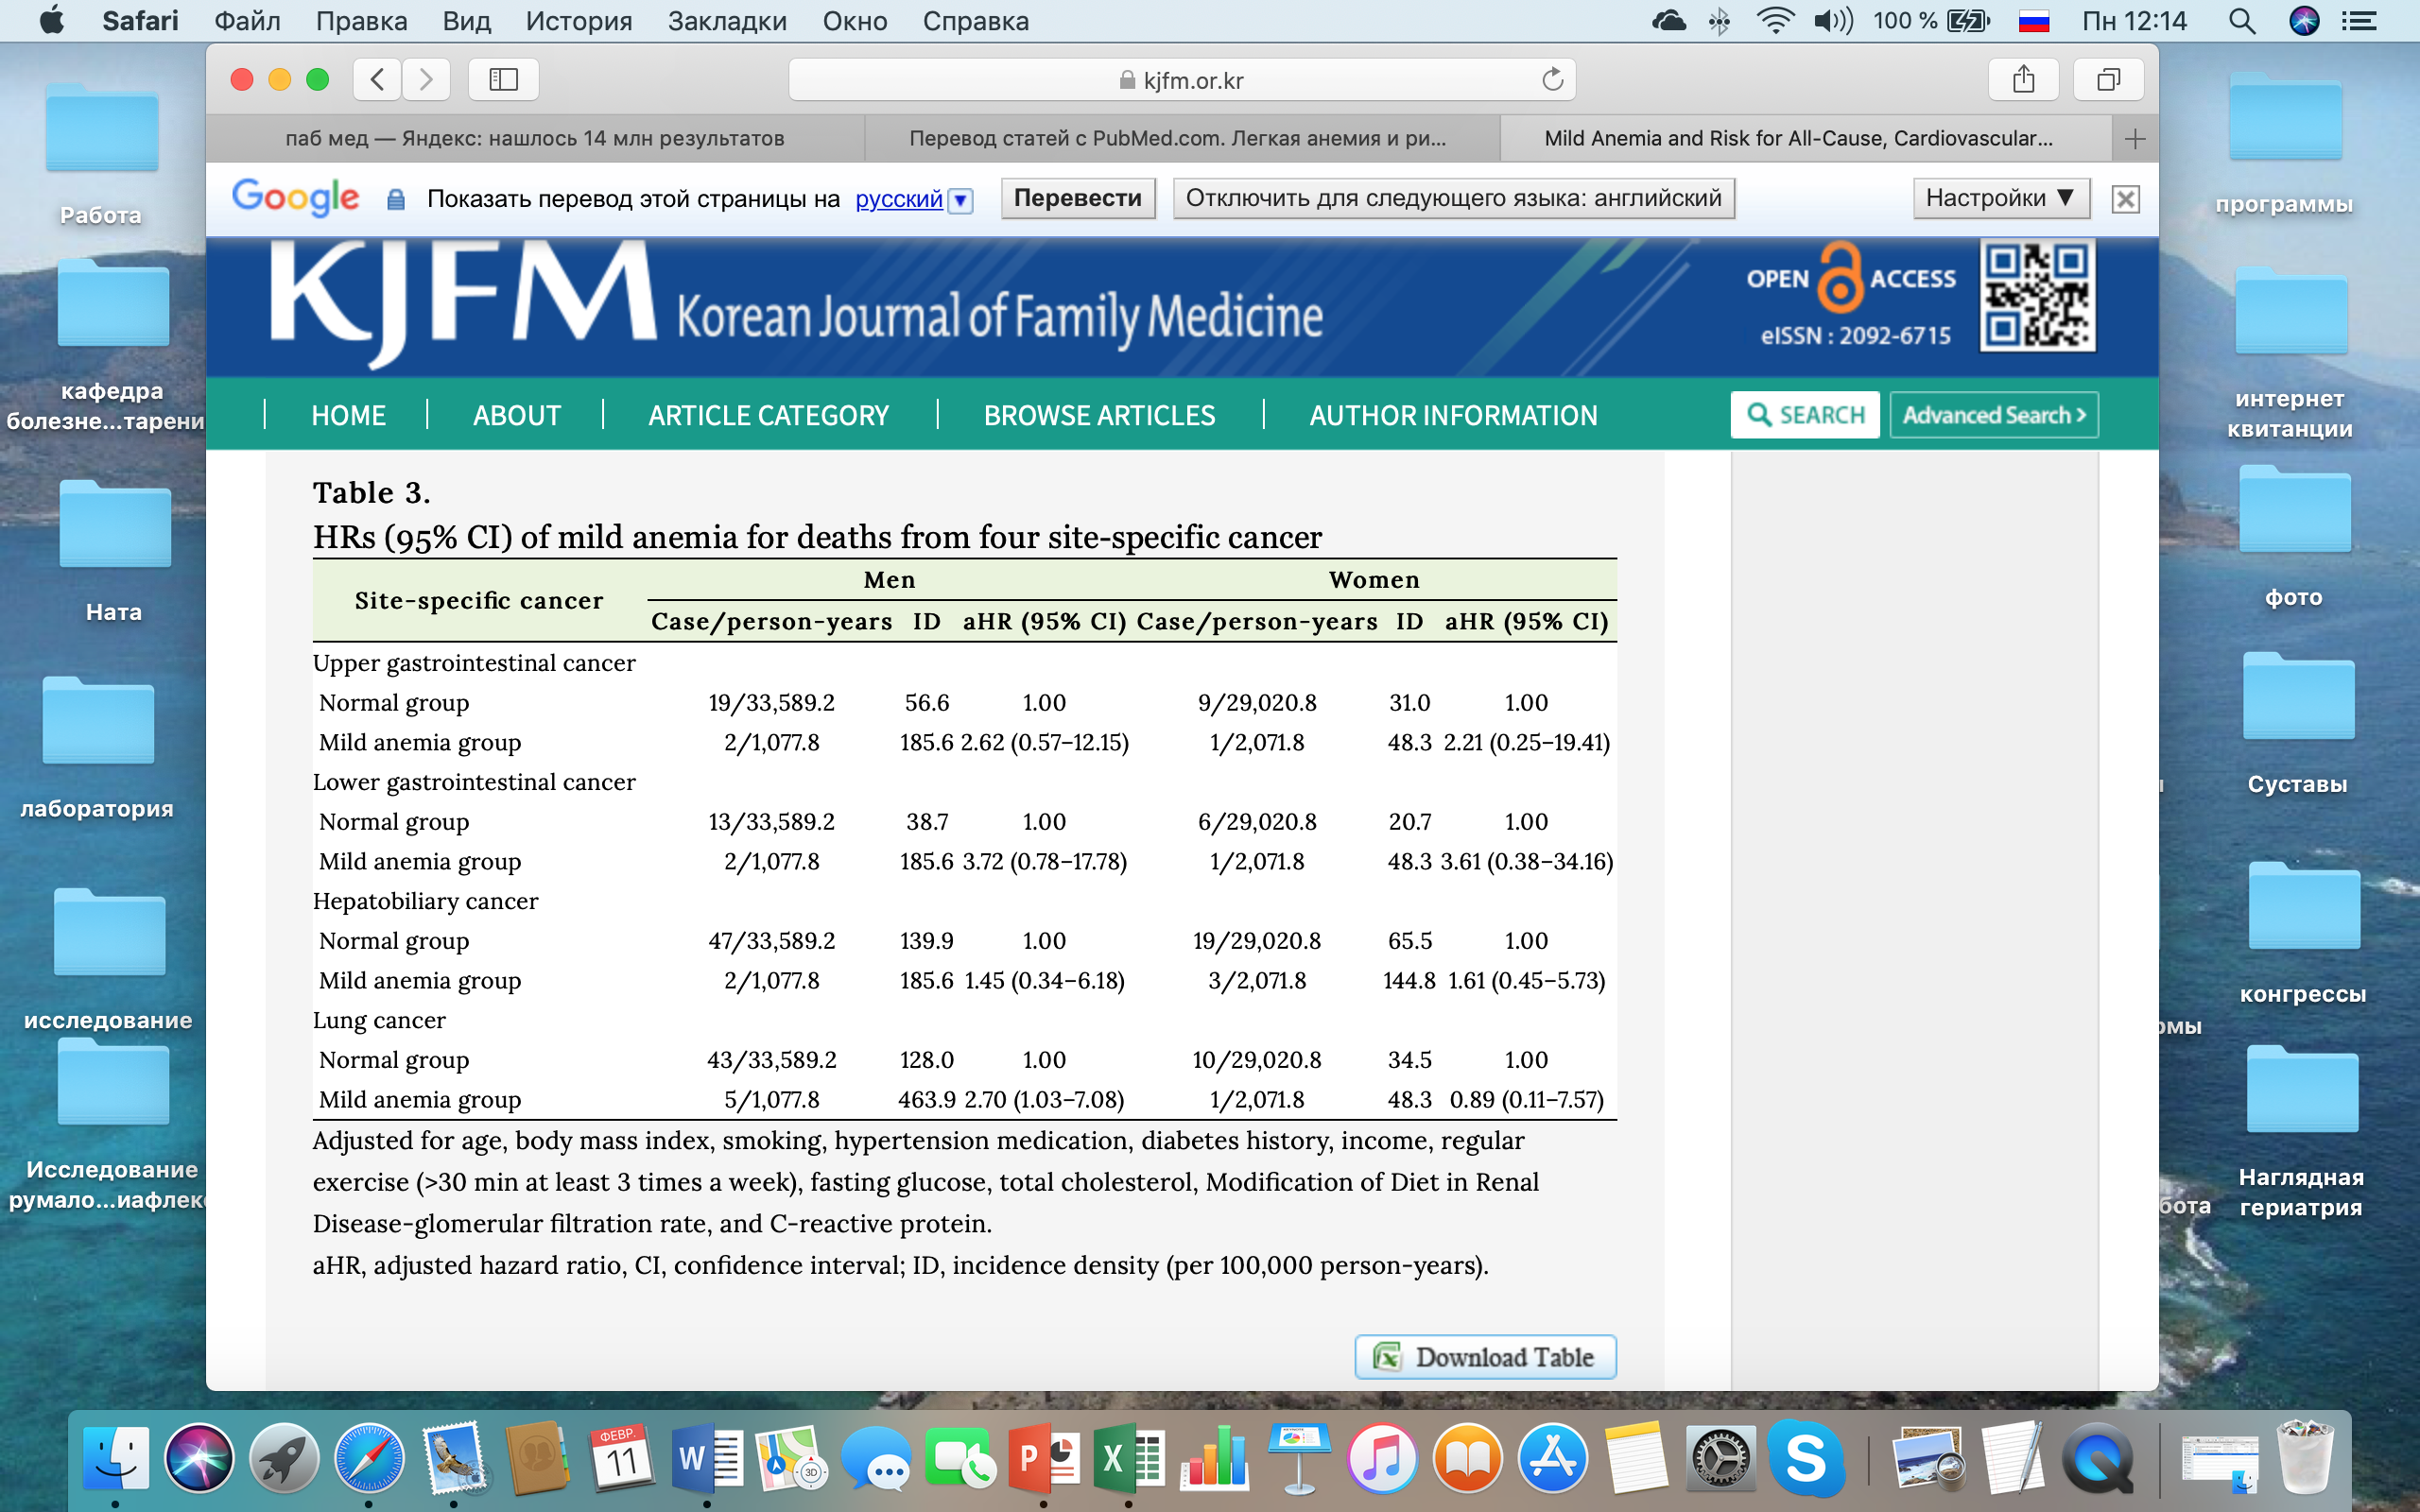
Влияние анемии на смертность при злокачественных новообразованиях
Han SV,Park M,Kwon YM,Yoon HJ,Chang Y,Kim H,Lim YH,Kim SG,Ko A et al
Mild Anemia and Risk for All-Cause, Cardiovascular and Cancer Deaths in Apparently Healthy Elderly Koreans
Korean Journal of Family Medicine 2019; kjfm.17.0089.

Slide 45
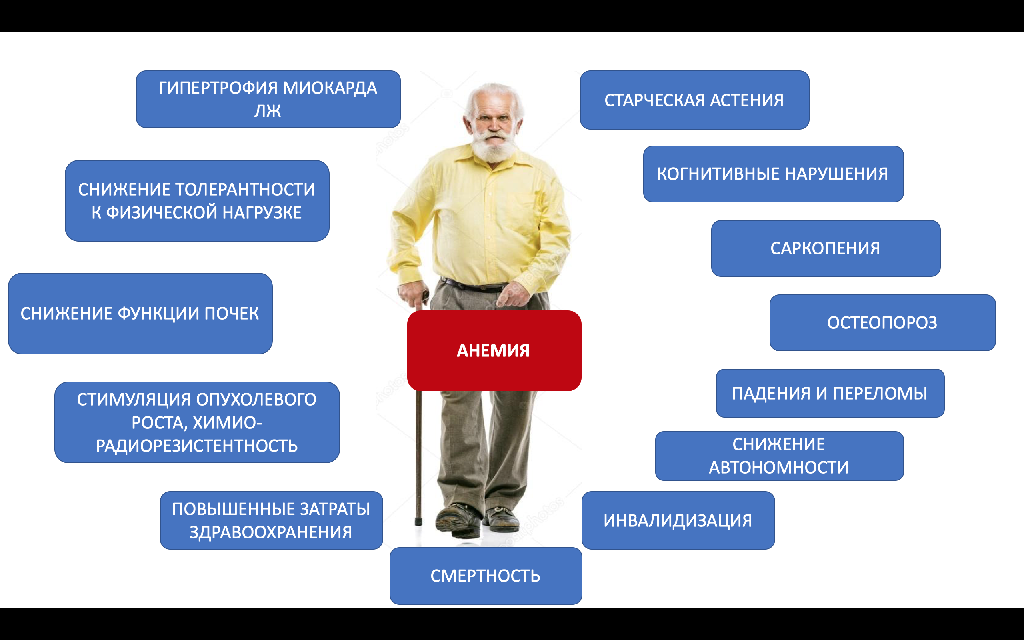
Влияние анемии на развитие, прогрессирование заболеваний и исходы

Slide 46
Симптомы анемии или …
Усталость
Слабость
Головокружение
Сердцебиение
Одышка
Бледность
Возраст?
ЦВБ? ХСН? ХОБЛ? …?

Slide 47
Классификация анемии
по среднему объему эритроцитов (MCV)
Микроцитарная
(МСV <80)
Нормоцитарная
(МСV 80-100)
Макроцитарная
(МСV>100)
-железодефицитная анемия
анемия хронических заболеваний
-другие редкие анемии (талассемия, сидеробластная)
С увеличением эритропоэза в костном мозге
-гемолиз
-острая кровопотеря
Со снижением эритропоэза
-лейкоз
-миелома
-апластическая анемия
Нарушения синтеза эритропоэтина
- болезни почек
- болезни печени
- хронические заболевания
Мегалобластные
В12-дефицитная анемия
-Фолиеводефи-цитная анемия
-Лекарства и токсины,
Немегалобластные
алкогольная висцеропатия
заболевания печени
-ХОБЛ
миелодиспластический синдром
Верткин А.Л., Ховасова Н.О. Анемия: руководство для практических врачей. М.: Эксмо, 2014.

Slide 48
Классификация по степени тяжести
(уровень гемоглобина)
 | Легкая | Средней тяжести | Тяжелая
Мужчины | 110-129 | 80-109 | ниже 80
Женщины | 110-119 | 80-109 | ниже 80
Верткин А.Л., Ховасова Н.О. Анемия: руководство для практических врачей. М.: Эксмо, 2014.

Slide 49
Показатели общего анализа крови
MCV - средний объем эритроцита - размер эритроцита.
Измеряется в фентолитрах (фл) или мкм³
MCH - среднее содержание гемоглобина в эритроците- сколько гемоглобина содержится в одном эритроците.
Выражается в пикограммах (пг).
МСНС - средняя концентрация гемоглобина в эритроците - отражает, насколько эритроцит насыщен гемоглобином.
Единицы изменения – г/л
RDW - ширина распределения эритроцитов - это показатель, который говорит о том, насколько сильно эритроциты отличаются между собой по размерам, т.е. степень анизоцитоза.
Выражается в %.

Slide 50
Алгоритм лабораторной диагностики при микроцитарной анемии
Определить сывороточное железо (СЖ)
снижено (менее 12,5 мкмоль/л)
норма или повышено
Определить ферритин
Консультация гематолога для верификации редких анемий
≤ 30 ng/mL
31-99 ng/mL
≥ 100 ng/mL
↑ ОЖСС
↓ насыщенность трансферрина
При других результатах – определить рецепторы к трансферрину
↓ ОЖСС
↑ насыщенность трансферрина
↑
Норма
↓
ЖДА
Анемия хронических заболеваний
Определить эритроцитарный протопорфитин

Slide 51
Соотношение между ЖД и ЖДА
железодефицит
- железодефицит – это не всегда анемия
- среди всех анемий ЖДА самая распространенная
анемия
ЖДА

Slide 52
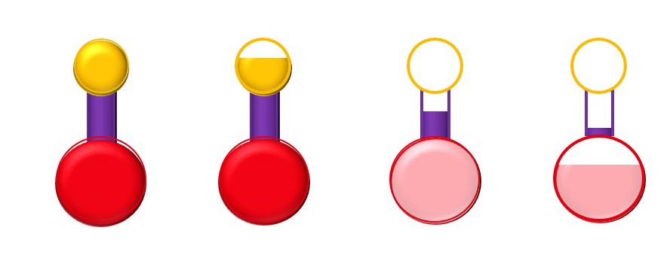
ЖДА – манифестная стадия дефицита железа
Клинико – гематологический синдром, характеризующийся нарушением синтеза гемоглобина в результате дефицита железа, развивающегося на фоне различных патологических или физиологических процессов, и проявляющийся признаками анемии и сидеропении.
Истощение запасов железа
Латентный дефицит железа
Норма
ЖДА
Депо железа
Транспортное железо
Функциональное железо
(эритроциты)
Modified from Crichton et al. UNI-MED Verlag AG, 2008
Notes:
Существует два понятия — железодефицит и анемия.
Железодефицит — это постепенное истощение запасов железа в организме, а железодефицитная анемия анемия, которая проявляется снижением уровня гемоглобина - это крайнее проявление железодефицита.
Анемии предшествует длительный период латентного дефицита железа, который определяется снижением уровня ферритина в крови.
На данной схеме на слайде наглядно представлен постепенный процесс развития железодефицита.
Когда нарушается баланс железа в организме и его перерасход превышает поступление, сперва истощается депо железа в организме (ферритин).
При латентном дефиците железа, когда депо железа уже опустошено, происходит постепенное истощение показателей транспортного железа крови (трансферрин), однако уровень гемоглобина еще в норме! То есть только по одному общему анализу крови данное состояние диагностировать нельзя. Однако в купе с клинической картиной (развивается тканевой сидеропенический синдром) можно заподозрить латентный дефицит железа. Это уже заболевание, которое кодируется по МКБ-10, и которое требует немедленного лечения.
Когда депо полностью истощается, развивается анемия в виде снижение уровня гемоглобина.

Slide 53
Клиника ЖДА
Симптомы, связанные с дефицитом железа (сидеропения) | Анемический синдром
кожные покровы, придатки кожи и слизистые (сухость кожи, ломкость и слоистость ногтей, койлонихии) | головокружение головные боли шум в ушах мелькание мушек перед глазами слабость утомляемость снижение работоспособности хроническая усталость бледность кожи и слизистых сердцебиение одышка при физической нагрузке
желудочно-кишечный тракт (извращение вкуса, глоссит, дисфагия)
ССС (тахикардия, диастолическая дисфункция)

Slide 54
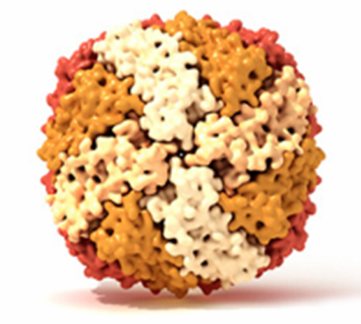
Диагностика ЖДА: показатели обмена железа
Сывороточное железо
снижение только при выраженном дефиците железа -
имеет выраженные суточные ритмы, поэтому взятие
крови строго стандартизовано по времени (7-10 ч утра)
норма 12,5-25 мкмоль/л
Ферритин – депонированное железо –
это белок апоферритин, соединенный с железом
норма 15-20 мкг/л
Трансферрин – транспортная форма железа – это белок (апопротеин), соединенный с 1 атомом 3-х валентного железа,
норма от 2-3,8 г/л

Slide 55
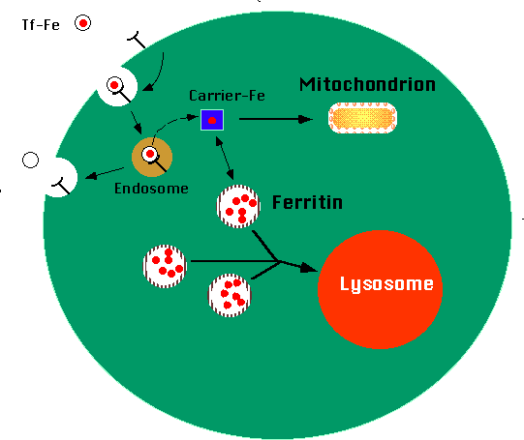
sTfR - показатель в оценке содержания железа и активности эритропоэза
Растворимые рецепторы трансферрина (sTfR) — белки, расположенные на поверхности клеток, которые обеспечивают перенос ионов железа внутрь клетки с её поверхности.
При повышенной потребности в железе увеличивается экспрессия рецепторов трансферрина, на поверхности клетки их становится больше.
Лапин A. Растворимый рецептор трансферрина («soluble transferrin receptor»): новый параметр для определения статуса железа
Лабораторная медицина № 5, 2002, стр.9-12

Slide 56
Критерии железодефицита
 | Функциональный | Истинный (ЖДА) | Латентный
Нв | снижен | снижен | норма
MCV | норма | <80fl | норма
MCH | норма | < 24г | норма
железо | у мужчин: <11 мкмоль/л у женщин <8 мкмоль/л | у мужчин: <11 мкмоль/л у женщин <8 мкмоль/л | у мужчин: <11 мкмоль/л у женщин <8 мкмоль/л
ферритин главный маркер | норма | у мужчин<20 мкг/л у женщин <15 мкг/л | у мужчин<20 мкг/л у женщин <15 мкг/л
ТSAT | < 16-20% | < 16-20% | < 16-20%
sTfR | норма | повышенный | повышенный
гепсидин | более 11,8 нг/мл | менее 4,33 нг/мл | менее 4,33 нг/мл
Верткин А.Л., Ховасова Н.О. Анемия: руководство для практических врачей. М.: Эксмо, 2014.

Slide 57
Выявление причины ЖДА
в пожилом возрасте
Кровотечения различной локализации
Явные
Скрытые
из ЖКТ
из половых путей
макрогематурия
-донорство
-кровопотеря при гемодиализе
Женщины:
1.Консультация гинеколога
2.Обследование ЖКТ
Мужчины:
Обследование ЖКТ
- острое или хроническое эрозивно-язвенное повреждение (прием аспирина, неотложные состояния)
- язвенная болезнь
- злокачественные опухоли
- язвенная болезнь
- варикозные вены пищевода при циррозе печени
- геморрой
злокачественные опухоли
миома
эндометриоз
- цистит
- МКБ
- злокачественные опухоли почек, мочевого пузыря

Slide 58
2. Повышенное и конкурентное потребление железа
Конкурентное потребление
Повышенное потребление
- Глистные инвазии
- Опухоли
- Беременность
- Подростки
- Спортсмены
3. Нарушение всасывания или увеличение потери железа
Патология желудка
Патология кишечника
- резекция желудка
- бариатрические операции
- эрозивный гастрит
инфекция H. Pylori, язвенная болезнь
рак
ангиодисплазия
НПВП-гастропатия
- резекция кишечника
- целиакия, спру
- энтериты
- воспалительные заболевания кишечника
и
4. Недостаток железа в пище
Пищевые пристрастия
(чай, кофе, вино, продукты богатые кальцием снижают всасывание железа)
диеты, анорексия
- психиатр
- диетолог

Slide 59
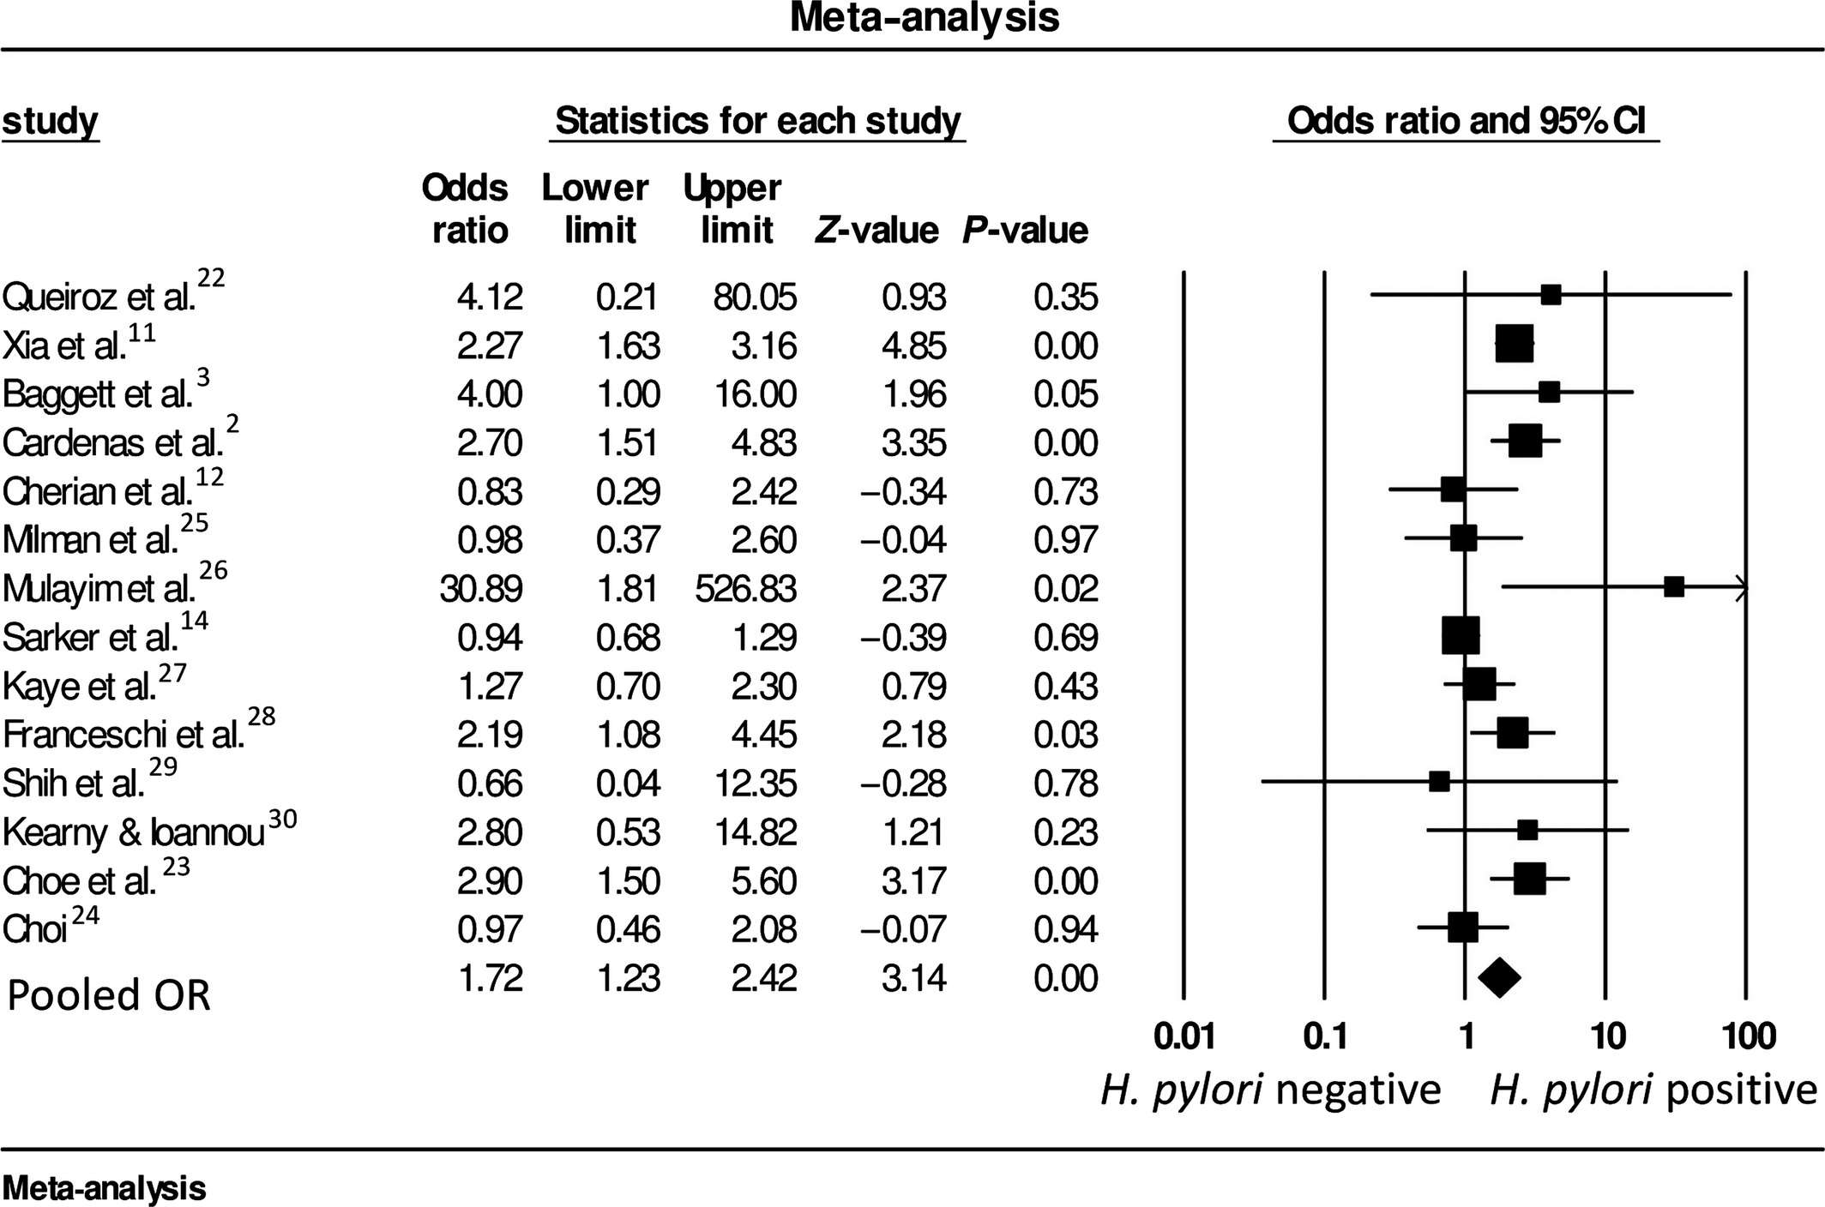
Helicobacter pylori и ЖДА
Hudak L, Jaraisy A, Haj S, Muhsen K
An updated systematic review and meta-analysis on the association between Helicobacter pylori infection and iron deficiency anemia.
Helicobacter. 2017 Feb;22(1). doi: 10.1111/hel.12330

Slide 60
Кальций и железо: антагонисты
Снижение абсорбции железа на 45% при одновременном применении с кальцием
Дроздов В.Н., Носкова К.К., Петраков А.Н. Эффективность всасывания железа при раздельном и одновременном приеме с кальцием// Терапевт №9, 2007

Slide 61
Красные флаги при ЖДА
• Железодефицитная анемия у мужчин
• Дефицит железа у женщин после менопаузы
• Отсутствие ответа на лечение пероральными препаратами железа
• Похудание, недомогание, озноб и потливость
• Желудочно-кишечные симптомы (особенно кровотечение)
Изменения других показателей крови:
- изменения двух или всех трех ростков кроветворения – болезнь крови
- анемия и тромбоцитопения – кровотечение, цирроз печени, аутоиммунные заболевания
- анемия и ускоренная СОЭ – онкологическое заболевание, системное заболевание СТ, миеломная болезнь

Slide 62
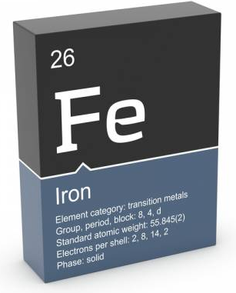
Принципы лечения ЖДА
(по Идельсону)
Возместить дефицит железа только диетотерапией без лекарственных железосодержащих препаратов невозможно!
Терапию ЖДА проводят преимущественно пероральными препаратами железа
Терапию ЖДА не прекращают после нормализации уровня гемоглобина
Гемотрансфузии при ЖДА проводят по жизненным показаниям
Идельсон Л.И. Гипохромные анемии. М.:Медицина, 1981. – 192 с.

Slide 63
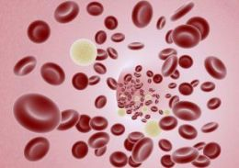
Отличия 2-х валентных пероральных препаратов железа от 3-х валентных
Существуют в виде низкомолекулярных солей (сульфат, хлорид, фумарат, глюконат)
Всасывание происходит путем пассивного транспорта - возможны передозировка или отравление
Быстрое поступление в кровь благодаря их низкой молекулярной массе и выделение нерастворимых осадков невсосавшегося железа - металлический вкус и окрашивание эмали зубов и десен
Локальное раздражение слизистой оболочки ЖКТ - тошнота, рвота, запор или понос
Нарушают микробиоту кишки
Переход Fe 2+ в 3+ на этапе всасывания способствует образованию свободных радикалов и активации ПОЛ
Взаимодействуют с лекарственными препаратами (тетрациклины, препараты кальция)
Существуют в виде высокомолекулярных полисахаридных или белковых комплексов
Всасывание является активным и контролируемым процессом (реже развивается интоксикация и отравление при передозировке)
Медленнее поступают в кровь благодаря высокой молекулярной массе
Нет локального раздражения слизистой ЖКТ
Отсутствует этап окисления с переходом Fe 2+ в Fe 3+ и появление ПОЛ
Не взаимодействуют с лекарственными препаратами
Верткин А.Л., Ховасова Н.О. Анемия: руководство для практических врачей. М.: Эксмо, 2014.

Slide 64
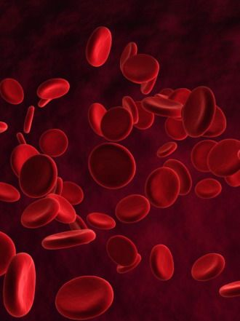
Препараты железа
ИОННЫЕ ПРЕПАРАТЫ Fe 2⁺ |  | НЕИОННЫЕ СОЕДИНЕНИЯ Fe 3⁺
СОЛИ ЖЕЛЕЗА | ПРЕПАРАТЫ | ЖЕЛЕЗОСОДЕРЖАЩИЕ КОМПЛЕКСЫ | ПРЕПАРАТЫ
Сульфат железа | Сорбифер Фенюльс Ферроплекс Актиферрин Тардиферон Ферро-фольгамма | Железа протеин сукцинилат + фолиевая кислота | Ферлатум Фол
 |  | Железа протеин сукцинилат | Ферлатум
Фумарат железа | Ферретаб | Железо-полимальтозный комплекс | Феррум Лек® Мальтофер Мальтофер Фол Монофер Космофер
Хлорид железа | Гемофер | Железа гидроксид- сахарозный комплекс | Венофер Ликферр Фермед
Глюконат железа | Тотема

Slide 65
Токсичность препаратов сульфата железа
Среди различных форм железа сульфат отличается максимальной токсичностью
[Маркова И.В, Афанасьев В.В., Цыбулькин Э.К. Клиническая токсикология детей и подростков. СПб.: Интермедика, 1999. 399 с. ].
В базе данных MEDLINE за период с 1983 по 2010 г. содержится более 200 исследований, сообщающих о нежелательных побочных эффектах и осложнениях при приеме сульфата железа: от диареи и тошноты до аллергии и анафилактического шока, при этом диспептические расстройства были самыми распространенными.
Сульфат железа является жестким раздражителем ЖКТ, вызывающим интенсивное слущивание и некроз эпителия кишечника. Даже однократный прием сульфата железа в дозе 80 мг приводит к оксидативному повреждению тонкого кишечника
[Saris W.H., Haenen G.R., Bast A., Brummer R.J. New method to study oxidative damage and antioxidants in the human small bowel: effects of iron application // Am J Physiol Gastrointest Liver Physiol. 2003; 285(2): G354–9 Epub 2003 Ap.].
При приеме сульфата железа отмечено угнетение выработки защитной слизи желудка
[Ji H., Yardley J.H. Iron medication-associated gastric mucosal injury // Arch Pathol Lab Med. 2004; 128(7): 821–822].
Исследование 36 биопсий ЖКТ от пациентов, получавших сульфат железа, выявило, что 89% биопсий показали наличие железистых отложений на эпителии ЖКТ, 83 % биопсий показали наличие язвенных повреждений мукозного слоя
[Abraham S.C., Yardley J.H., Wu T.T. Erosive injury to the upper gastrointestinal tract in patients receiving iron medication: an underrecognized entity // Am J Surg Pathol. 1999; 23(10): 1241–1247].
Вследствие того что сульфат железа вызывает сильное раздражение и в некоторых случаях ожог ЖКТ, такая «терапия» может приводить к усилению кровоточивости слизистой ЖКТ и дальнейшим потерям железа через микрокровоизлияния. Особенно опасны такие кровоизлияния у лиц пожилого возраста, так как провоцируют тяжелую анемию.

Slide 66
Показания для парентерального применения препаратов железа
- непереносимость оральных препаратов железа
- синдром мальабсорбции
- необходимости быстрого насыщения организма железом (планируется оперативное вмешательство)
- АХЗ
Показания для гемотрансфузии
- тяжелая анемия с резко выраженными явлениями гипоксии
- гемодинамические нарушения (тахикардия, гипотония)
- анемическая прекома и кома
- кислородное голодание тканей при продолжающемся кровотечении
- тяжелая анемия у больного, нуждающегося в экстренной операции
- острая анемия, вызванная массивной кровопотерей (травма,
операция, шок)

Slide 67
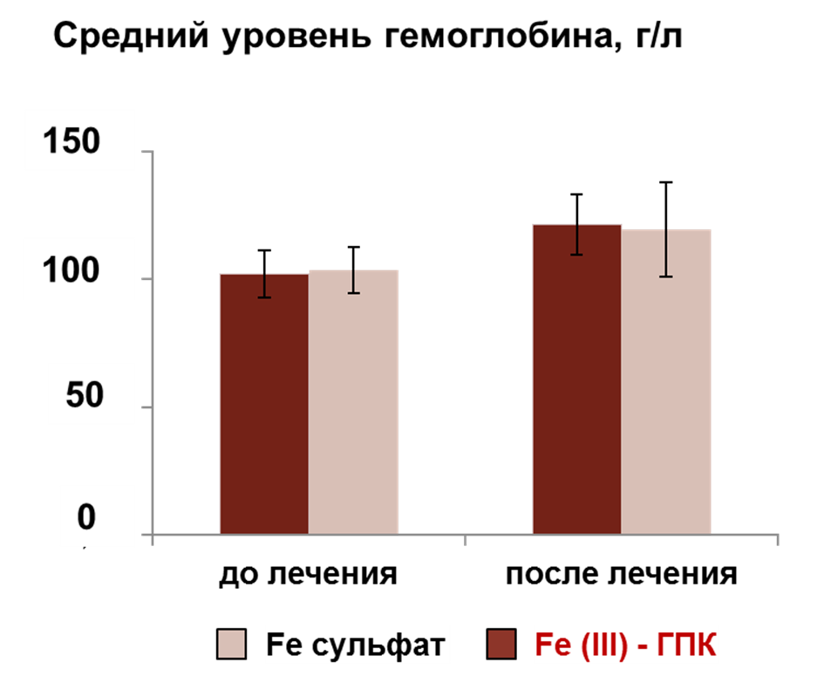
Fe³⁺ ГПК (Феррум Лек®) эффективно повышает уровень гемоглобина
Мета-анализ, Тоблли:
6 сравнительных, рандомизированных КИ, класс достоверности 2 -1B
557 пациентов с ЖДА
Длительность исследований 8-13 недель
Toblli et al., Arzneimittel-Forschung (Drug Research) 2007
Notes:
По данным мета-анализа Тоблли, также разницы между скоростью повышения уровня Hb при применении солевых препаратов и препарата железа-3 гидроксид полимальтозата нет.

Slide 68
Fe3+ ГПК (Феррум Лек®) значительно лучше переносится по сравнению с Fe2+
% возникновения побочных явлений
Мета-анализ:
6 сравнительных, рандомизированных КИ, класс достоверности 2 -1B
557 пациентов с ЖДА
Длительность исследований 8-13 недель
p<0.001
p<0.001
p<0.05
p<0.001
Fe сульфат
Fe (III) - ГПК
Toblli et al., Arzneimittel-Forschung (Drug Research) 2007
Notes:
Значительно более крупное исследование также подтверждает лучшую переносимость железа 3 гидроксид-полимальтозного комплекса

Slide 69
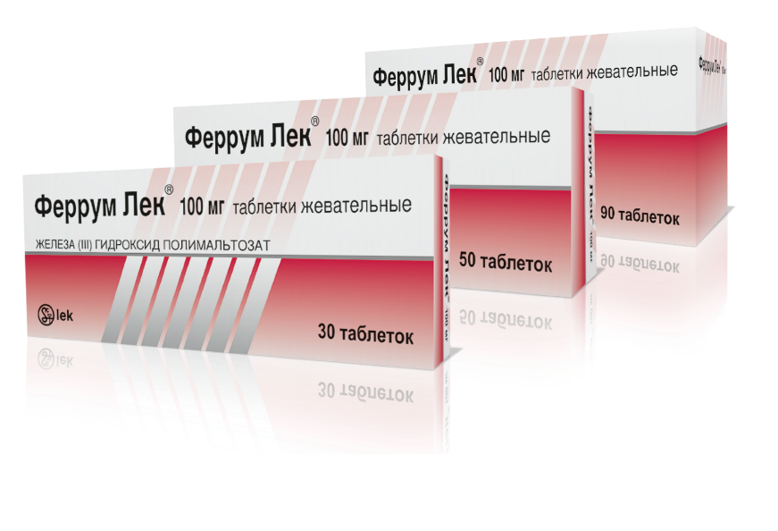
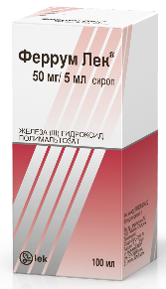
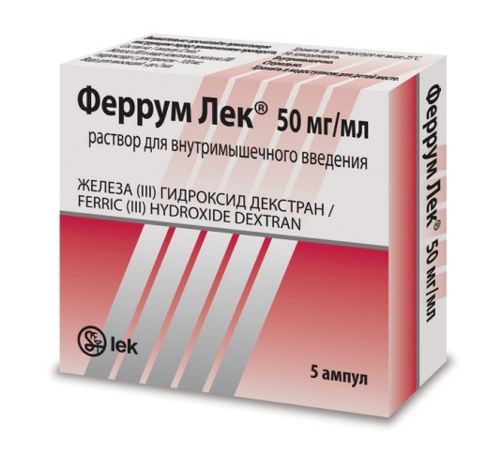
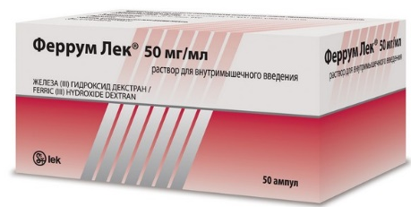
Феррум Лек® – препарат выбора для терапии железодефицитных состояний
Феррум Лек® (железа (III) гидроксид полимальтозат)
для перорального применения
Феррум Лек® (железа (III) гидроксид декстран) для в/м введения
Доказанное повышение уровня гемоглобина
Более быстрое заполнение депо по сравнению с солевыми препаратами
Лучшая переносимость по сравнению с солевыми препаратами
Приятный шоколадный вкус. Таблетки можно разжевывать или глотать целиком
Феррум Лек можно принимать во время или сразу после еды. Суточная доза препарата может быть принята в один прием или разделена
Высокая эффективность
Удобный способ введения¹
Финансовая доступность³
П N014059/01
РУ: П N012698/01, П N012698/02
* Во II и III триместрах беременности применяют, если предполагаемая польза для матери превышает потенциальный риск для плода.
1. В. Б. Петрова, и др. Парентеральное введение лекарственных веществ. Внутривенная капельная инфузия. Учебно-методическое пособие, С.-П., 2013
2. Инструкция по медицинскому применению препарата Феррум Лек ®
3. В пересчете на 100 мг элементарного железа по данным IMS, Retail prices, по данным за 2017г од
Адаптировано Ortiz R et al. The J of Maternal-Fetal and Neonatal Medicine, 2011.
Адаптировано из Tobilli et al., Arzneimittel-Forschung (Drug Research) 2007
Инструкция к лекарственному препарату Феррум Лек

Slide 70
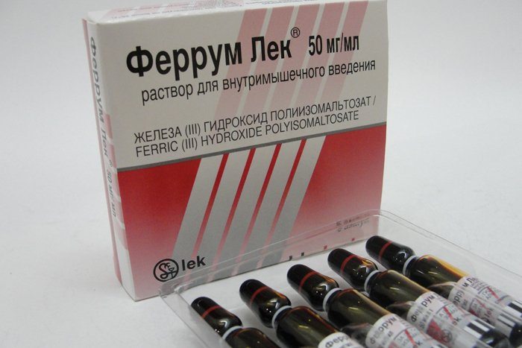
Феррум Лек®: преемственность в лечении анемии
1) применение парентеральной формы
2) восстановление запасов
железа различными пероральными
формами

Slide 71

Правильная техника инъекций снижает частоту местных побочных эффектов
Вентро-ягодичный путь введения
Техника Z-трекинг
Техника инъекции имеет решающее значение. В результате неправильного введения препарата могут возникнуть болевые ощущения и окрашивание кожи в месте инъекции.
Методика вентро-ягодичной инъекции рекомендована вместо общепринятой - в верхний наружный квадрант большой ягодичной мышцы.
Kara D et al. Using ventrogluteal site in intramuscular injection is a priority or an alternative? International J of caring science. V.8 Issue 2, p.507-514. 2015;
Peak Technique: Are you on track with Z-track injections? Nursing 2006
Notes:
Применение препаратов для внутримышечного введения может сопровождаться развитием местных побочных реакций в месте инъекции. Правильная техника инъекций снижает частоту местных побочных эффектов

Slide 72
Контроль за лечением ЖДА
l. Анализ периферической крови
(микроцитоз, гипохромия, анизоцитоз)
Назначение препаратов железа
ll. 7 день: анализ периферической крови (прирост ретикулоцитов – ретикулоцитарный криз)
TSAT, sTfR
21-30 день - ферритин
lll. 4 недели: анализ периферической крови (Hb, MCV, MCH)
Гемоглобин+10 г/л
гематокрит + 3 %
Отсутствие ответа
Продолжение лечения
Пересмотреть диагноз
Обследование у гематолога

Slide 73
Влияние лечения ЖД и ЖДА на функциональный статус, питание и когнитивные функции у гериатрических пациентов
81 пациент (69.1% женщины, средний возраст 76.8 ± 7.28 лет)
Соматические заболевания
АГ 90.1%
гиперлипидемия 70.4%
ИБС 49.4%, фибрилляция предсердий 13.6%
СД 48.1%
ХБП 14.8%
ЦВБ 21.3%
ХОБЛ 29.6%
заболевания щитовидной железы 17.3%
злокачественные новообразования 9.9%
болезнь Паркинсона 11.1%
Гериатрические синдромы
депрессия 30.9%
падения 21%
остеопороз 44.4%
недержание мочи 55.6%
полипрагмазия (≥ 5 препаратов) 66.7%
У 13 анемия была тяжелой, что потребовало переливания эритроцитарной массы
Hande Selvi ÖztorunEsat Çınar et al. European Geriatric Medicine (2018) 9:493–500 https://doi.org/10.1007/s41999-018-0065-z

Slide 74
Результаты: причины ЖДА
Состояние | %
Кровотечение | 35.8 (n: 29)
Причина не выяснена | 30.9 (n: 25)
Мальабсорбция | 22.2 (n: 18)
Дефицит питания | 9.9 (n: 8)
Дефицит железа, связанный с лечением эритропоэтинами | 1.2 (n: 1)
Hande Selvi ÖztorunEsat Çınar et al.
European Geriatric Medicine (2018) 9:493–500 https://doi.org/10.1007/s41999-018-0065-z

Slide 75

Результаты: изменения функциональных показателей до и после лечения препаратами железа
Лечение препаратами железа оказало значимое влияние на состояние питания (MNA-SF) и когнитивные функции (MMSE), мышечную силу (динамометрия) и мышечную функцию (скорость ходьбы), улучшение показателей по шкале Лоутон
Hande Selvi ÖztorunEsat Çınar et al.
European Geriatric Medicine (2018) 9:493–500 https://doi.org/10.1007/s41999-018-0065-z

Slide 76

Длительность терапии
Лечение ЖДА продолжается после нормализации цифр гемоглобина до восстановления запасов железа в депо (контроль – ферритин и sTfR) 3-6 месяцев, иначе при отсутствии насыщения депо при отмене препарата железа вновь разовьется анемия

Slide 77


Необходимость полной коррекции анемии, особенно у пожилых
Vittorio Emanuele Bianchi. Role of nutrition on anemia in elderly. Clinical Nutrition ESPEN. Volume 11, February 2016, Pages e1-e11. doi.org/10.1016/j.clnesp.2015.09.003
A.Tichelli, A.Rovó, J.C.W.Marsh. Treatment of Elderly Patients With Anemia. Congenital and Acquired Bone Marrow Failure. 2017, Pages 141-151

Slide 78
Алгоритм при нормоцитарной анемии
Нормоцитарная анемия
Количество ретикулоцитов
Повышено (>1,5%)
Норма или снижено (<1,5%)
Гемолитическая анемия
Острая постгеморратическая анемия
Определить сывороточное железо
повышено
норма или снижено
Выявлена болезнь
Болезнь не выявлена
АХЗ или ЖДА (начальная стадия)
- АХЗ
- Интоксикация свинцом
Консультация гематолога и стернальная пункция

Slide 79
Анемия хронических заболеваний
ХБП
(23-50%)
Злокачественные новообразования
(30-90%)
Системные заболевания соединительной ткани
(8-71%)
Хронические воспалительные заболевания
ХСН
(15-55%)
Эндокринные заболевания
заболевания лежащие в основе ХБП:
-СД
-АГ
- хр. гломеруло
нефрит
- пиелонефрит
-рак различной локализации
- метастатическое поражение костного мозга
-указания на
химио- и лучевую терапию
-ревматоидный артрит
-системная красная волчанка
-системная склеродермия
-синдром Гудпасчера и т.д.
(18-95%)
-инфекционный эндокардит
-туберкулез
-сепсис
-гепатит
- ВИЧ
- хронические нагноительные заболевания и т.д.
-ИБС
-клапанные пороки сердца
-алкогольная кардиопатия
-нарушения ритма
-кардиомио
патии
-Гиперпара
тиреоз
-гипотиреоз
-гипопитуита
ризм
- СД
мочевина,
креатинин,
УЗИ почек
конс. уролога, нефролога
- СОЭ
- онкомар-
керы
- СОЭ
- СРБ, РФ, ФНО
- ANA, AMA
СОЭ, СРБ
ВИЧ, маркёры гепатита
прокальцитонин
ЭХО-КГ
рентген грудной клетки
-ЭКГ
-ЭХО-КГ
ТТГ, Т3,Т4, АТ к тиреоглобулину, глюкоза, гликированный Нв, ЩФ, Фосфор, Ca,
АКТГ

Slide 80

Патогенетические механизмы АХЗ
снижение продукции эритропоэтина – при ХБП
снижение чувствительности к эритропоэтину - АХЗ
сокращение длительности жизни эритроцитов
ишемическая депрессия костномозгового кроветворения (при ССЗ)
появление секвестрации железа в клетках РЭС
железо является важным компонентом для роста многих микроорганизмов
железо выступает в качестве катализатора инфекционных процессов и способствует росту злокачественных клеток

Slide 81

Патогенез АХЗ: ключевое звено гепсидин
При оценке динамики цитокинов для ИЛ-6 выявлена достоверная негативная корреляция с уровнем гемоглобина, поэтому его считают «геронтологическим цитокином», обусловливающим анемический синдром при АХЗ.
Weiss G, Goodnough L. Anemia of chronic disease.
New Engl J Med. 2005;352(10):1011-1023. doi: 10.1056/ nejmra041809.

Slide 82
Особенности анемии хронических заболеваний
Обычно протекает как анемия легкой или средней степени тяжести.
Декомпенсация анемии у пациента с острым или хроническим заболеванием может произойти в следующих случаях:
- повышенная потребность в кислороде вследствие инфекции, боли, лихорадки
- дальнейшее снижение снабжения тканей кислородом вследствие острой кровопотери, пневмонии
- сопутствующий дефицит железа

Slide 83
Критерии железодефицита
 | Функциональный | Истинный (ЖДА) | Латентный
Нв | снижен | снижен | норма
MCV | норма | <80fl | норма
MCH | норма | < 24г | норма
железо | у мужчин: <11 мкмоль/л у женщин <8 мкмоль/л | у мужчин: <11 мкмоль/л у женщин <8 мкмоль/л | у мужчин: <11 мкмоль/л у женщин <8 мкмоль/л
ферритин главный маркер | норма | у мужчин<20 мкг/л у женщин <15 мкг/л | у мужчин<20 мкг/л у женщин <15 мкг/л
ТSAT | < 16-20% | < 16-20% | < 16-20%
sTfR | норма | повышенный | повышенный
гепсидин | более 11,8 нг/мл | менее 4,33 нг/мл | менее 4,33 нг/мл

Slide 84
Принципы лечения функционального дефицита железа
Препараты железа - только парентеральные формы, так как гепсидин препятствует всасыванию железа в кишечнике
При уровне гепцидина >20 мкг/л неэффективность пероральных препаратов железа можно ожидать с вероятностью 81,6%.
При функциональном дефиците железа необходимо быстрое восполнение железа, чтобы не допустить декомпенсации основного хронического заболевания
При ХПН абсолютно доказано преимущество парентеральных форм железа
Лечение анемии с использованием эритропоэтинов должно назначаться всем пациентам с ХБП, имеющим уровень Нb ниже <110г/л. На фоне терапии концентрация Нb должна составлять >110г/л, данный уровень следует достигнуть в течении 4 месяцев от начала противоанемического лечения.
Albaramki J, Hodson EM, Craig JC, Webster AC Parenteral versus oral iron therapy for adults and children with chronic kidney disease. Cochrane Database Syst Rev 2012;1. CD007857
Bregman, D. et al. Hepcidin levels predict non-responsiveness to oral iron therapy in patients with iron deficiency anemia. Am J Hematol 2013 Feb;88(2):97-101.

Slide 85

Лечение: эритропоэтины
Гликопротеин, митозостимулирующий фактор и гормон дифференцировки, способствует образованию эритроцитов из эритроидных клеток-предшественников.
Эндогенный эритропоэтин синтезируется почками (90%) и купферовскими клетками печени (10%). Уровень синтеза эритропоэтина зависит от степени насыщения крови кислородом.
Рекомбинантный эритропоэтин человека получен методом генной инженерии
Эритропоэтин стимулирует пролиферацию и дифференцировку эритроидных клеток в зрелые эритроциты. Действует на поздние предшественники эритроцитов
Эритропоэтин восстанавливает физиологический эритропоэз. Увеличивает число эритроцитов, ретикулоцитов, активирует синтез гема, увеличивает гематокрит и содержание гемоглобина в крови, скорость включения Fe в клетки.

Slide 86
Железорефрактерная железодефицитная анемия
iron- refractory iron deficiency anemia − IRIDA
Наследуется по аутосомно-рецессивному типу
Известно, что лечение этой разновидности ЖДА пероральными препаратами железа неэффективно, эффект можно получить при использовании парентеральных препаратов железа
Причиной IRIDA является мутация в гене ТМРRSS6. В результате повышается концентрация гепцидина, который ингибирует всасывание железа в кишечнике и высвобождение железа из макрофагов.
Shokrgozar N, Golafshan HA. Molecular perspective of iron uptake, related diseases, and treatments.
Blood Res. 2019 Mar;54(1):10-16. doi: 10.5045/br.2019.54.1.10.
Suzuki T. Iron deficiency anemia refractory to iron preparations.
Rinsho Ketsueki. 2016;57(10):1881-1889.

Slide 87
Выбор лечебной тактики при железодефиците
Ферритин < 20 мкг/л
Ферритин 20-100 мкг/л
Ферритин > 100 мкг/л
ЖДА
ЖДА + функциональный дефицит
АХЗ
Пероральная ферротерапия
Парентеральная ферротерапия
Парентеральная ферротерапия + ЭПО
Антагонисты гепцидина

Slide 88
Алгоритм при макроцитарной анемии
Макроцитарная анемия
Стернальная пункция
Морфологические признаки мегалобластного кроветворения
Нет морфологических признаков мегалобластного кроветворения
Низкая концентрация В12
Низкая концентрация фолиевой кислоты
В12 и фолиевая кислота в норме
Количество тромбоцитов, ретикулоцитов
В12- дефицитная анемия
Фолиеводефицитная анемия
Лекарственная анемия (цитостатик)
Снижено или норма
Повышено
Гематокрит не повысился
Алкоголизм
Заболевания печени, щитовидной железы
почек
Рефрактерная анемия
Реакция на
- гемолиз
- о. кровопотеря
МДС

Slide 89
Распространенность В12-дефицитной анемии
У молодых – 0,1%
У пожилых – 1%
Старше 75 лет – 4%
При генетической предрасположенности (20-30%) – в 20 раз чаще
В12 - дефицитная анемия – заболевание пожилых людей

Slide 90
В-12 дефицитная анемия
Патология желудка
Патология кишечника
-атрофический гастрит
-токсическое воздействие алкоголя на слизистую желудка
- гастрэктомия
-резекция тощей кишки
-энтерит
-целиакия
-тропическая спру
-терминальныяй илеит
-лимфома кишечника
-инвазия широкого лентеца
-синдром слепой кишки
анамнез, ЭГДС, pH-метрия желудочного сока
анамнез, ЭГДС, рентген тонкого кишечника, видеоэнтероколоноскопия, ирригоскопия, УЗИ органов брюшной полости, кал на я/глист, консультация гастроэнтеролога

Slide 91

Клиника
Анемический синдром
Гастроэнтерологический синдром
  - гюнтеровский глоссит - ярко-красный или малиновый, «лакированный» язык
  - снижение массы тела
  - тошнота и рвота
  - запоры
  - снижение аппетита
Неврологический синдром (поражение периферической нервной системы)
- парестезии
- нарушение проприоцептивной чувствительности, вибрационной чувствительности (скованность
ног, неустойчивость)
- подострая комбинированная дегенерация спинного мозга (фуникулярный миелоз)
- оптическая атрофия (редко)
- недержание кала и мочи (редко)
4. Психиатрические симптомы
- неуравновешенность, изменение личности
- снижение памяти
- деменция
- психозы
- депрессия

Slide 92


Диагностика
1. Стернальная пункция
2. Определение уровня витамина В-12 и фолиевой кислоты в сыворотке крови
Метод исследования: Хемилюминесцентный иммунный анализ
Норма: вит. В-12: 200-835 пг/мл (средние 300-400 пг/мл)
Фолиевая кислота: 7-45 нмоль/л; в эритроцитах- 376-1450 нмоль/л
3. Повышение уровня ММК, гомоцистеина в сыворотке
- Измерения MMК и/или гомоцистеина обеспечивают более чувствительный подход в оценке дефицита витамина B12, чем измерение концентрации витамина B 12.
- Это вызвано тем, что повышение MMК и гомоцистеина происходить ранее, чем снижается витамин B 12.

Slide 93
В-12 дефицитная анемия
Причины, которые невозможно устранить
Причины, которые возможно устранить
атрофический, аутоиммунный гастрит
гастрэктомия, резекция тощей кишки, бариатрические операции
цирроз печени
- токсическое воздействие алкоголя на слизистую желудка
- воспалительные заболевания кишечника
- целиакия
панкреатит
инвазия широкого лентеца
синдром слепой кишки
глистные инвазии
строгое вегетарианство
Лечение:
вит В12 500-1000 гамм в день - 4 недели
Поддерживающая терапия:
вит В12 в той же дозе 1 раз в неделю -
2 месяца,
затем вит В 12 1000 гамм 1 раз в месяц 6 месяцев.
При невозможности устранить причину противорецидивные курсы лечения вит В 12 проводятся регулярно:
100-1000 гамм в/мыш каждые 3 мес
500–2000 мкг/день перорально
Лечение:
вит В12 500-1000 гамм в день - 4 недели
Поддерживающая терапия:
вит В12 в той же дозе 1 раз в неделю -
2 месяца,
затем вит В 12 1000 гамм 1 раз в месяц 6 месяцев.

Slide 94
Эффективность терапии
Таблица 19 ЛАБОРАТОРНАЯ ОЦЕНКА ЭФФЕКТА ТЕРАПИИ
Лабораторные данные | Время наступления
Ретикулоцитарный криз | 2 - 14 день
Рост гемоглобина и эритроцитов – 20–30 г/л в неделю | со 2 недели
Нормализация показателей крови | 4 - 8 неделя
Восстановление уровня витамина В12 | 3 месяца

Slide 95
Скрининг дефицита витамина В12
Состояния, предполагающие дефицит витамина В12 исследовать при первой возможности
Пациенты от 50 до 65 лет:
- первичное исследование в 50 лет – уровень витамина В12 > 400 пг/мл – исследование каждые 5 лет – уровень витамина В12 – 200 – 400 пг/мл – исследовать ММК и ГЦ – уровень витамина В12 200 пг/мл – лечить
3. Пациенты старше 65 лет – ежегодный скрининг
4. Все пациенты психиатрических больниц

Slide 96
Фолиеводефицитная анемия
Встречается чаще у молодых
Причины:
- недостаточное употребление в пищу продуктов растительного происхождения (основного источника фолатов)
- нарушение всасывания при энтеритах, резекции тонкой кишки
- прием противосудорожных препаратов
- злоупотребление алкоголем
Критерии дефицита фолиевой кислоты: концентрация фолиевой кислоты в эритроцитах 102,6 нг/мл либо концентрация фолиевой кислоты в сыворотке крови 2,6 нг/мл.
При фолиеводефицитной анемии поражение нервной системы не встречается, что служит важным дифференциально-диагностическим признаком

Slide 97

Диагностика и лечение
макроцитоз
наличие телец Жолли и колец Кебота
в миелограмме - мегалобластический тип кроветворения
определение фолиевой кислоты в сыворотке крови (в норме 3-17 нг/мл)
лечение: фолиевая кислота в дозе 5-15 мг в сутки под контролем лабораторных показателей (ретикулоцитарный криз, уровень гемоглобина)
категорически запрещено начинать терапию с фолиевой кислоты, если точно не установлено, что макроцитарная анемия – фолиеводефицитная, так как это может привести к появлению или усилению симптомов поражения нервной системы

Slide 98
Особенности анемии в пожилом возрасте
Распространенность 8-40%,
у госпитализированных до 80%
Скрининг анемии у всех пожилых людей
Стертость и маскированность клинической картины
При наличии неспецифических клинических симптомов – определение гемоглобина
Плохая переносимость гипоксии
Необходимость терапии даже при легкой анемии
Анемия ассоциирована с более высокой частотой и более тяжелым течение многих соматических заболеваний и гериатрических синдромов
Лечение анемии – улучшение качества жизни и сохранение функциональной автономности

Slide 99
Феррум Лек® – препарат выбора для терапии железодефицитных состояний
Феррум Лек® (железа (III) гидроксид полимальтозат) для перорального применения
Феррум Лек® (железа (III) гидроксид декстран) для в/м введения
Доказанное повышение уровня гемоглобина
Более быстрое заполнение депо по сравнению с солевыми препаратами
Лучшая переносимость по сравнению с солевыми препаратами
Приятный шоколадный вкус. Таблетки можно разжевывать или глотать целиком
Феррум Лек можно принимать во время или сразу после еды. Суточная доза препарата может быть принята в один прием или разделена
Высокая эффективность
удобный способ введения¹
Возможность назначения препарата беременным женщинам* (II-III триместр) и детям (с 4 месяцев)²
Финансовая доступность³
П N014059/01
РУ: П N012698/01, П N012698/02
* Во II и III триместрах беременности применяют, если предполагаемая польза для матери превышает потенциальный риск для плода.
1. В. Б. Петрова, и др. Парентеральное введение лекарственных веществ. Внутривенная капельная инфузия. Учебно-методическое пособие, С.-П., 2013
2. Инструкция по медицинскому применению препарата Феррум Лек ®
3. В пересчете на 100 мг элементарного железа по данным IMS, Retail prices, по данным за 2017г од
Адаптировано Ortiz R et al. The J of Maternal-Fetal and Neonatal Medicine, 2011.
Адаптировано из Tobilli et al., Arzneimittel-Forschung (Drug Research) 2007
Инструкция к лекарственному препарату Феррум Лек

